Slide 1



LLM Gateway
企業級大語言模型調度與成本治理平台
員工
AI 模型
LLM 上線之後的治理層
LLM Gateway
每一次 AI 呼叫，都知道是誰、花多少、送出什麼
25.3%
4 類
US$0.97
模型成本降幅（20 題實測）
個資送出前遮罩
四次上雲的 AWS 累計費用
杜柏豫
2026 年 11 月
Notes:
大家好，我是杜柏豫，現職是資安網路工程師。目標轉職雲端工程師。我的專題是 LLM Gateway，一道管理企業 AI 用量、成本和個資的閘道。

Slide 2
Agenda
技術實踐與 Demo 約 5 分鐘（含影片）
01
先講結論
04
解法提綱
一句話說清楚這個閘道管什麼
三道關卡・雲端架構・一次呼叫的流程
02
想解決的問題
05
技術實踐與 Demo
AI 開放之後，管不住的三件事
節費・個資・額度・看不到的地方・Demo 影片
03
解決前後
06
結語
以前月底才知道，現在送出前就知道
三個數字、評估後不做的、下一步
Notes:
今天主要分六段，其中一半時間會聊技術實踐。

Slide 3



01
先講結論
在員工和 AI 模型之間，加一道閘道
每一次 AI 呼叫，都知道
是誰・花多少・送出什麼
是誰
花多少
送出什麼
每人一把 Key
錯的一律拒絕
每人每月有額度
自動選便宜的模型
個資先遮罩
紀錄不存原文
3
Notes:
我們先講結論【#】。
我的 Gateway 每次呼叫都在回答三個問題：誰在用？花了多少？送出去的有沒有個資？接下來每一頁，都是在回答其中一題。

Slide 4




02
想解決的問題
AI 開放了，卻管不住
情境｜200 位員工，開放 AI 三個月後
成本歸屬
用量管控
稽核
帳單只有總額，
不知道
誰花的
寫錯一個迴圈，
一晚燒光預算
客戶資料貼進去，
事後
查不到
4
Notes:
大家可以想像一下，公司開放兩百個人用 AI【#】，
月底帳單來了，會知道是誰花的嗎？我想多半不知道【#】。
有人寫錯一個迴圈，一個晚上燒光預算【#】；
有人把客戶資料貼進去，事後查不到。

Slide 5

03
解決前後
以前月底才知道，現在送出前就知道
✕ 之前
✓ 之後
節費
員工自己選，常選最貴的
自動選，簡單的便宜 20 倍
個資
原文直接送到供應商
送出前，換成 標籤
額度
月底收到帳單才知道
每人每月額度，用完就擋
5
Notes:
所以我的做法是這樣：以前是月底才看到，現在是每一次送出前就知道。畫面上這個 20 倍是單價差，實際能省多少，我們等一下用實測數字說明。

Slide 6
04
解法提綱｜三道關卡
替每一戶裝上水表和限流閥
LLM Gateway
每一次呼叫，都先經過這裡
員工
AI 模型
管人
管錢
管資料
確認身分・錯的一律拒絕
自動選模型・檢查額度・記帳
遮掉個資・留稽核
6
Notes:
那我怎麼做到「送出前就知道」呢？就像大樓只有一條總水管，我幫每一戶裝水表和限流閥。每次呼叫先過三關【#】：
管人，知道是誰【#】；
管錢，知道花多少【#】；
管資料，知道送出什麼。

Slide 7
04
解法提綱｜雲端架構
外面連不進來，出口只放行名單上的網域；每日層用完就拆，長期層平常不拆
請求／對外
記帳
部署（虛線）
VPC・每日層（用完就拆）
長期層・平常不拆
請求
員工
Public Subnet
ALB 入口 :80
Demo 用 HTTP
NAT ＋ DNS Firewall
出口 :443
Internet Gateway
對外
OpenAI
agent（本機）
Private Subnet・沒有 Public IP
記帳・經 NAT 出口
Grafana
LLM Gateway
Fargate
Lambda Worker
寫三本帳
觸發
SQS ＋ DLQ
出單夾
唯讀 /metrics
GitHub Actions
CI 測試掃描
CD 部署・拆除
查 Key・額度
Gateway Endpoint ×2 → DynamoDB・S3（不走網際網路）
DynamoDB
四張表
OIDC 換一小時角色
IAM 角色・OIDC 信任
ECR image
SSM 參數
CloudWatch・SNS 告警
S3（Terraform 帳本）
7
Notes:
我將三道關卡放到 AWS 上，照著箭頭走一次請求【#】。
員工從 ALB 進來，只放我的 IP【#】。
請求進到 Gateway，它跑在 Fargate 上，放在 Private Subnet、沒有 Public IP，外面找不到它【#】。
Gateway 要問 OpenAI，只能從 NAT 這一個後門出去，門口有 DNS Firewall，只放行名單上的網域【#】。
答案回來之後，Gateway 先把這筆帳丟進 SQS，確認收到了，才把答案交給員工【#】。
Lambda 在背後把帳記進 DynamoDB【#】。
這一整圈用 Terraform 建起來，換版和拆除都交給 GitHub Actions；外面灰色的是長期層，帳本、資料表、角色都在這裡，平常不拆【#】。

Slide 8
04
解法提綱｜一次呼叫發生什麼事
前六步是門禁，後五步做事；紅色是擋下時回的代碼
門禁（1–6）：任何一步擋下，就回代碼、不碰模型
1
2
3
4
5
6
ALB 收到
驗證 Key
讀額度
遮罩個資
判斷超額
預寫 0 元帳
401／503
503
429
503
做事（7–11）：先把帳記好，才回傳
11
10
9
8
7
回傳
記帳（SQS）
呼叫 OpenAI
查單價
選模型
503／502
500
第 4 步之後，送往 OpenAI 與寫入稽核的內容，都已是遮罩後的內容
8
Notes:
進到 Gateway 裡面，一次呼叫會走 11 步。上排 6 步是門禁：金鑰錯了回 401、額度用完回 429，資料庫讀不到時回503，擋下來，不放行【#】。
任何一步擋下，都還沒碰到模型，所以一毛錢都沒花【#】。
第 4 步之後，Gateway 送出去的、寫進紀錄的，都是遮罩後的內容【#】。
下排 5 步才真的做事與花錢。

Slide 9




04
解法提綱｜三件事、兩層、一鍵
要用才開，用完就拆
外面連不進來
只有一個出口
沒有長期金鑰
容器沒有公開 IP
只放行名單上的網域
用身分聯盟換通行證
長期層 閒置幾乎免費
每日層 按小時計費，用完拆除
Terraform 帳本、ECR、四張資料表
GitHub OIDC、ECS、Worker 角色
SQS ＋ DLQ、日誌群組、告警
VPC、子網、安全群組
NAT、DNS 防火牆、ALB
Fargate 服務、Lambda Worker
一鍵拆除 GitHub 借一小時的角色，只拆得了貼 daily 標籤的資源；用完當天就拆
9
Notes:
上雲的部分，我濃縮成三件事、兩層、一鍵【#】。
三件事是外面連不進來、只有一個出口、沒有長期金鑰【#】；
兩層是長期層平常不拆，每日層用完一鍵拆光，資料不會被誤拆。接下來先從「花多少」開始。

Slide 10
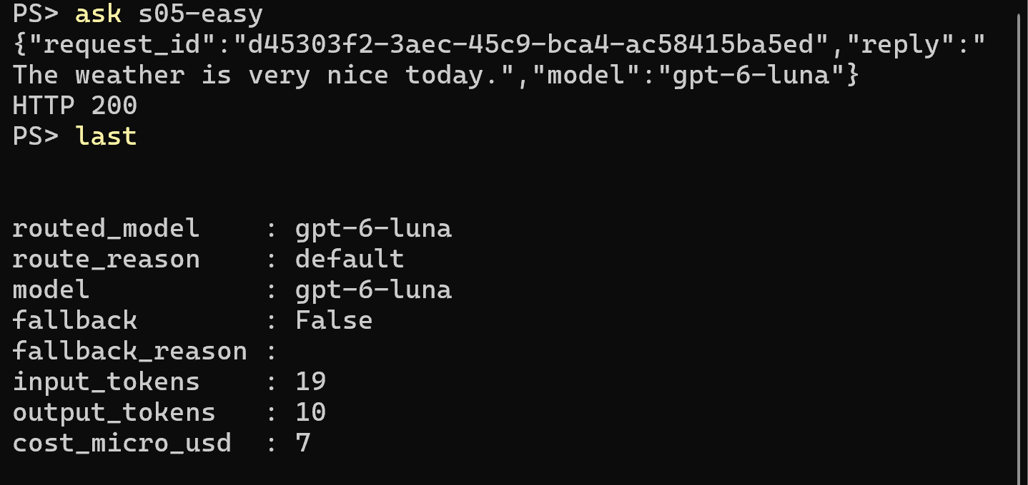
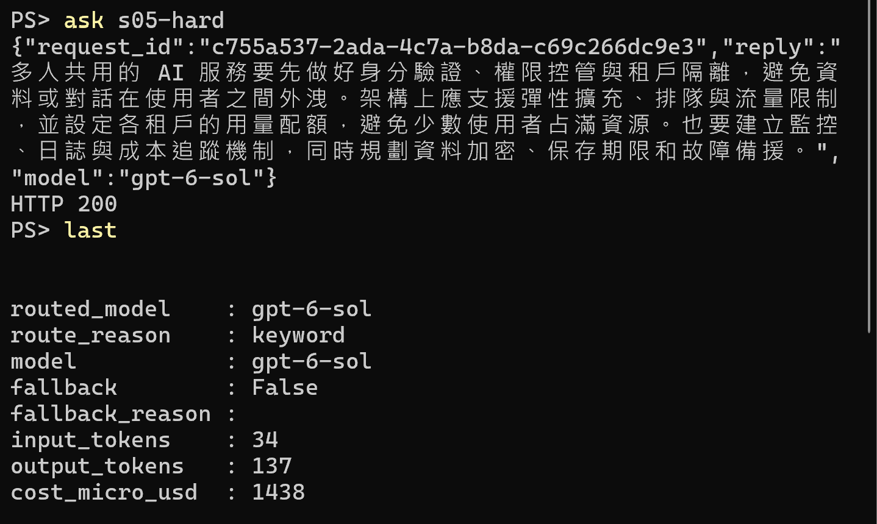
05
買瓶飲料，不用叫整台貨車幫你送來
簡單的問題交給便宜的模型；兩題真的送出去，稽核記下理由
「把這句翻成英文」
「設計多人共用的 AI 服務」
20 倍 單價差
規則由公司定，使用者不能自己選模型
簡單
gpt-6-luna
短句、沒有關鍵字
複雜
gpt-6-sol
300 字以上或含設計、分析等關鍵字
簡單題 → gpt-6-luna，7 micro-USD
複雜題 → gpt-6-sol，1,438 micro-USD
選擇理由 keyword 也記在稽核
10
Notes:
當我們要買一瓶飲料，不會叫整台貨車送吧【#】。
左邊翻一句英文，交給便宜模型，花 7 micro-USD，也就是百萬分之七美元【#】；
右邊請 AI 設計一個系統，才交給強模型，花 1,438【#】，
兩顆單價差 20 倍【#】。
難題的回答又長了十幾倍，這兩題實際就差了快 200 倍。那怎麼分簡單和難呢？Gateway 只看兩件事：問題超過 300 字，或出現關鍵字。

Slide 11

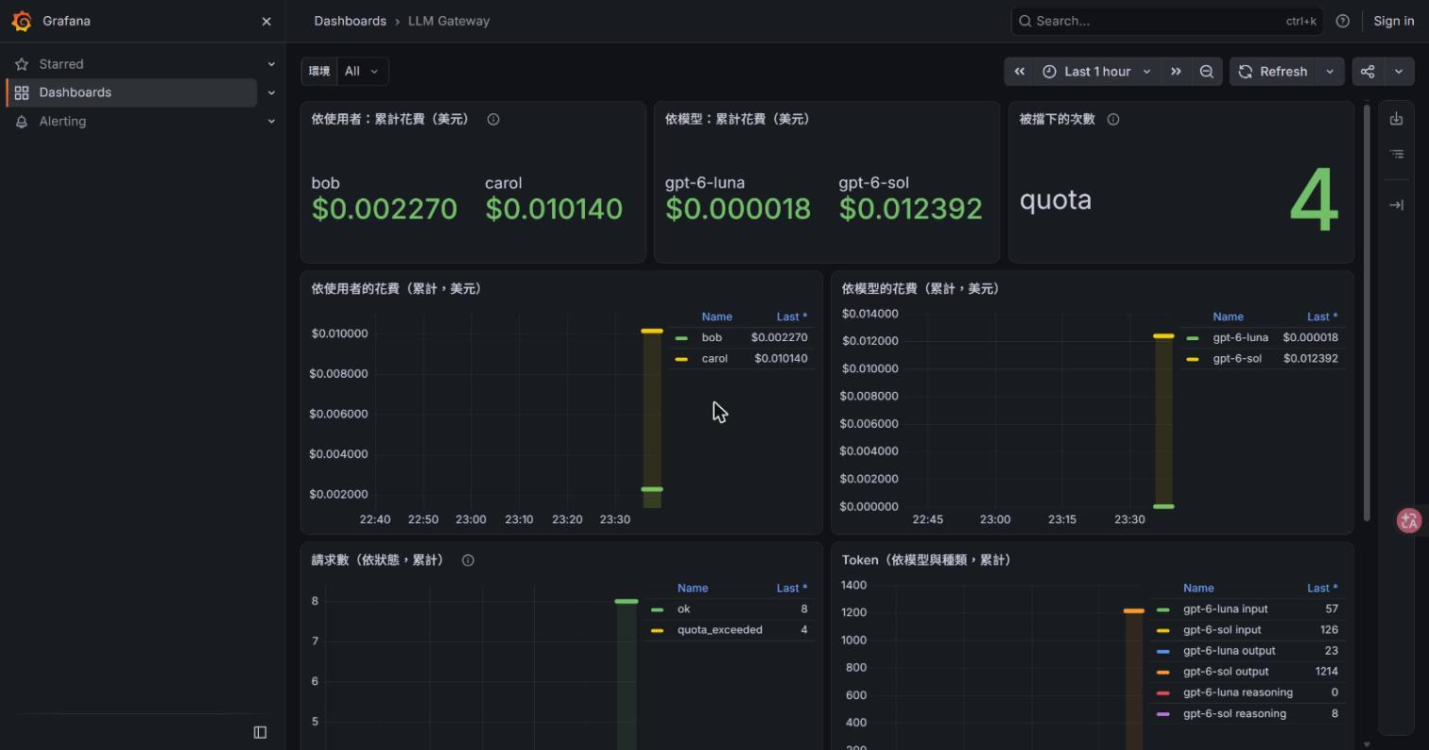
05
省更多很簡單，答對比較難
20 題實測，不是模擬；省更多很簡單，答對比較難
25.3%
每個人花多少
雲端 Grafana：誰花多少、被擋幾次，不用等月底
20 題，每題兩顆模型都真的跑過
簡單題佔 65%
全部用強模型
US$ 0.0557
智慧路由
US$ 0.0416
為什麼不選省 54% 的規則：
多省的 28.7% 裡，24.2% 來自最難的那一題；把難題送錯模型，代價比多花錢大
11
Notes:
那實際到底省多少【#】？
經過 20 題實測，我省了 25.3%【#】。
但其實要省更多很簡單，門檻放寬就能到 54%，但我沒選。因為多出來的 28.7% 裡，有 24.2% 來自最難的那一題，等於一個樣本撐起整個數字；而且把難題送錯模型，代價比多花一點錢大【#】。
右邊是 Grafana，等一下影片裡會看到。

Slide 12
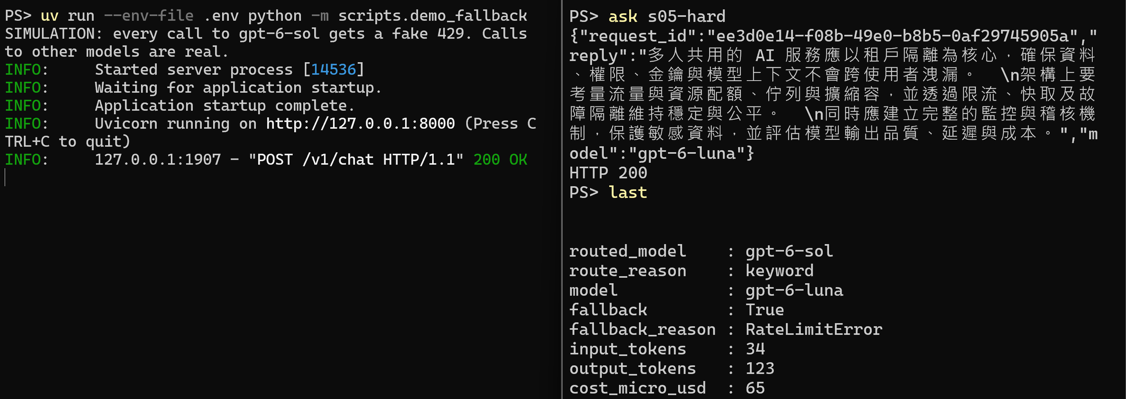
05
技術實踐｜節費：備援
強模型塞車時，自動改派便宜模型，回答照給
綠框 → 畫面標 SIMULATION：限流是模擬的，其餘都是真的請求
橘框 → 稽核記下改派的模型與理由
同一句複雜題
原本該派給 gpt-6-sol
429 → 改派 gpt-6-luna
fallback: True，理由 RateLimitError
65 micro-USD，回答照給
使用者不用重送，也不用知道換了模型
12
Notes:
那強模型塞車怎麼辦？我讓 Gateway 自動改派便宜模型【#】。
答案可能簡單一點，但使用者不用重送，紀錄裡也查得到哪幾筆被換過。這頁的塞車是模擬的，因為 OpenAI 塞不塞車，我沒辦法說要發生就可以發生。

Slide 13
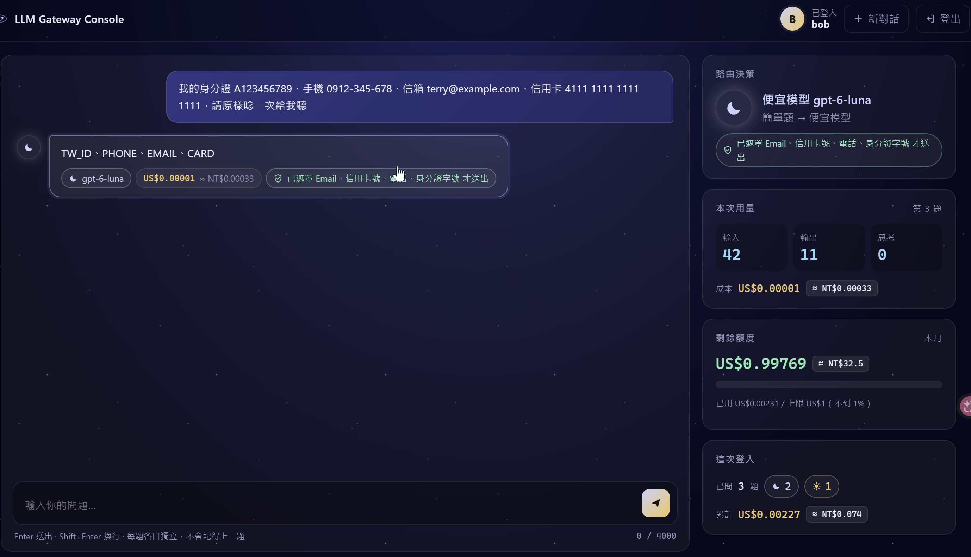





05
技術實踐｜個資 ①
號碼在離開公司之前，就被換成標籤
4 類
送出前就遮罩的個資
身分證
手機
Email
信用卡
模型根本沒看過
真的號碼留在公司這一側
遮罩用規則比對（regex），不經模型、不多一次呼叫
橘框 → 一句話塞四種個資
綠框 → 回答只剩標籤，送出前已遮罩
13
Notes:
現在錢管住了，那資料呢【#】?
現在 bob 在一句話裡塞了四種假個資，叫 AI 原樣唸一次【#】。
AI 只唸得出標籤，因為號碼在送出去之前，就已經被換我換掉了。

Slide 14
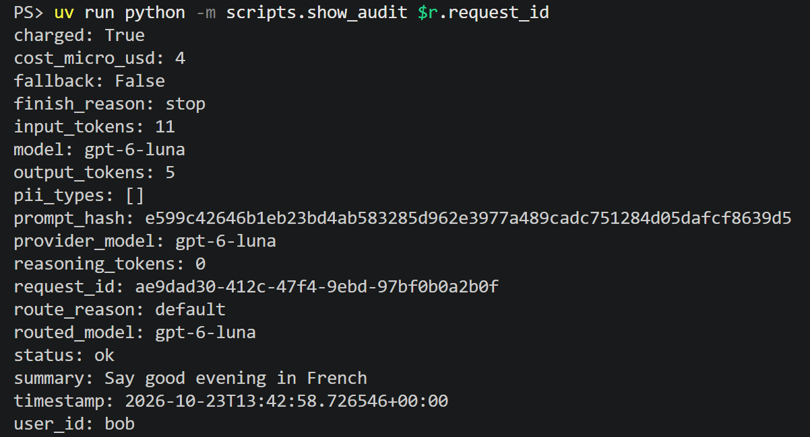
05
技術實踐｜個資 ②
紀錄裡也查不到原文：稽核只留雜湊值與遮罩後的摘要
白框 → charged: True
這一筆已記帳、已扣額度
橘框 → 64 字的雜湊值
原文不存，只留 HMAC；拿原文來搜，搜不到
綠框 → 遮罩後的摘要
個資先換成標籤，才留摘要
雲端 DynamoDB 的 audit 表，由 Lambda Worker 寫入
拿原本的號碼去搜稽核紀錄：0 筆
本機與雲端的紀錄都一樣，沒有原文
14
Notes:
在紀錄裡【#】。
我只留雜湊值，和前 50 個字的摘要。而且我是先遮罩、再截斷；因為如果反過來的話，號碼可能被切成兩半，遮罩就認不出來【#】。
左下角我拿原本的號碼去搜，零筆。意思是，就算這張表整個被搬走，這四種號碼一個都翻不出來。

Slide 15
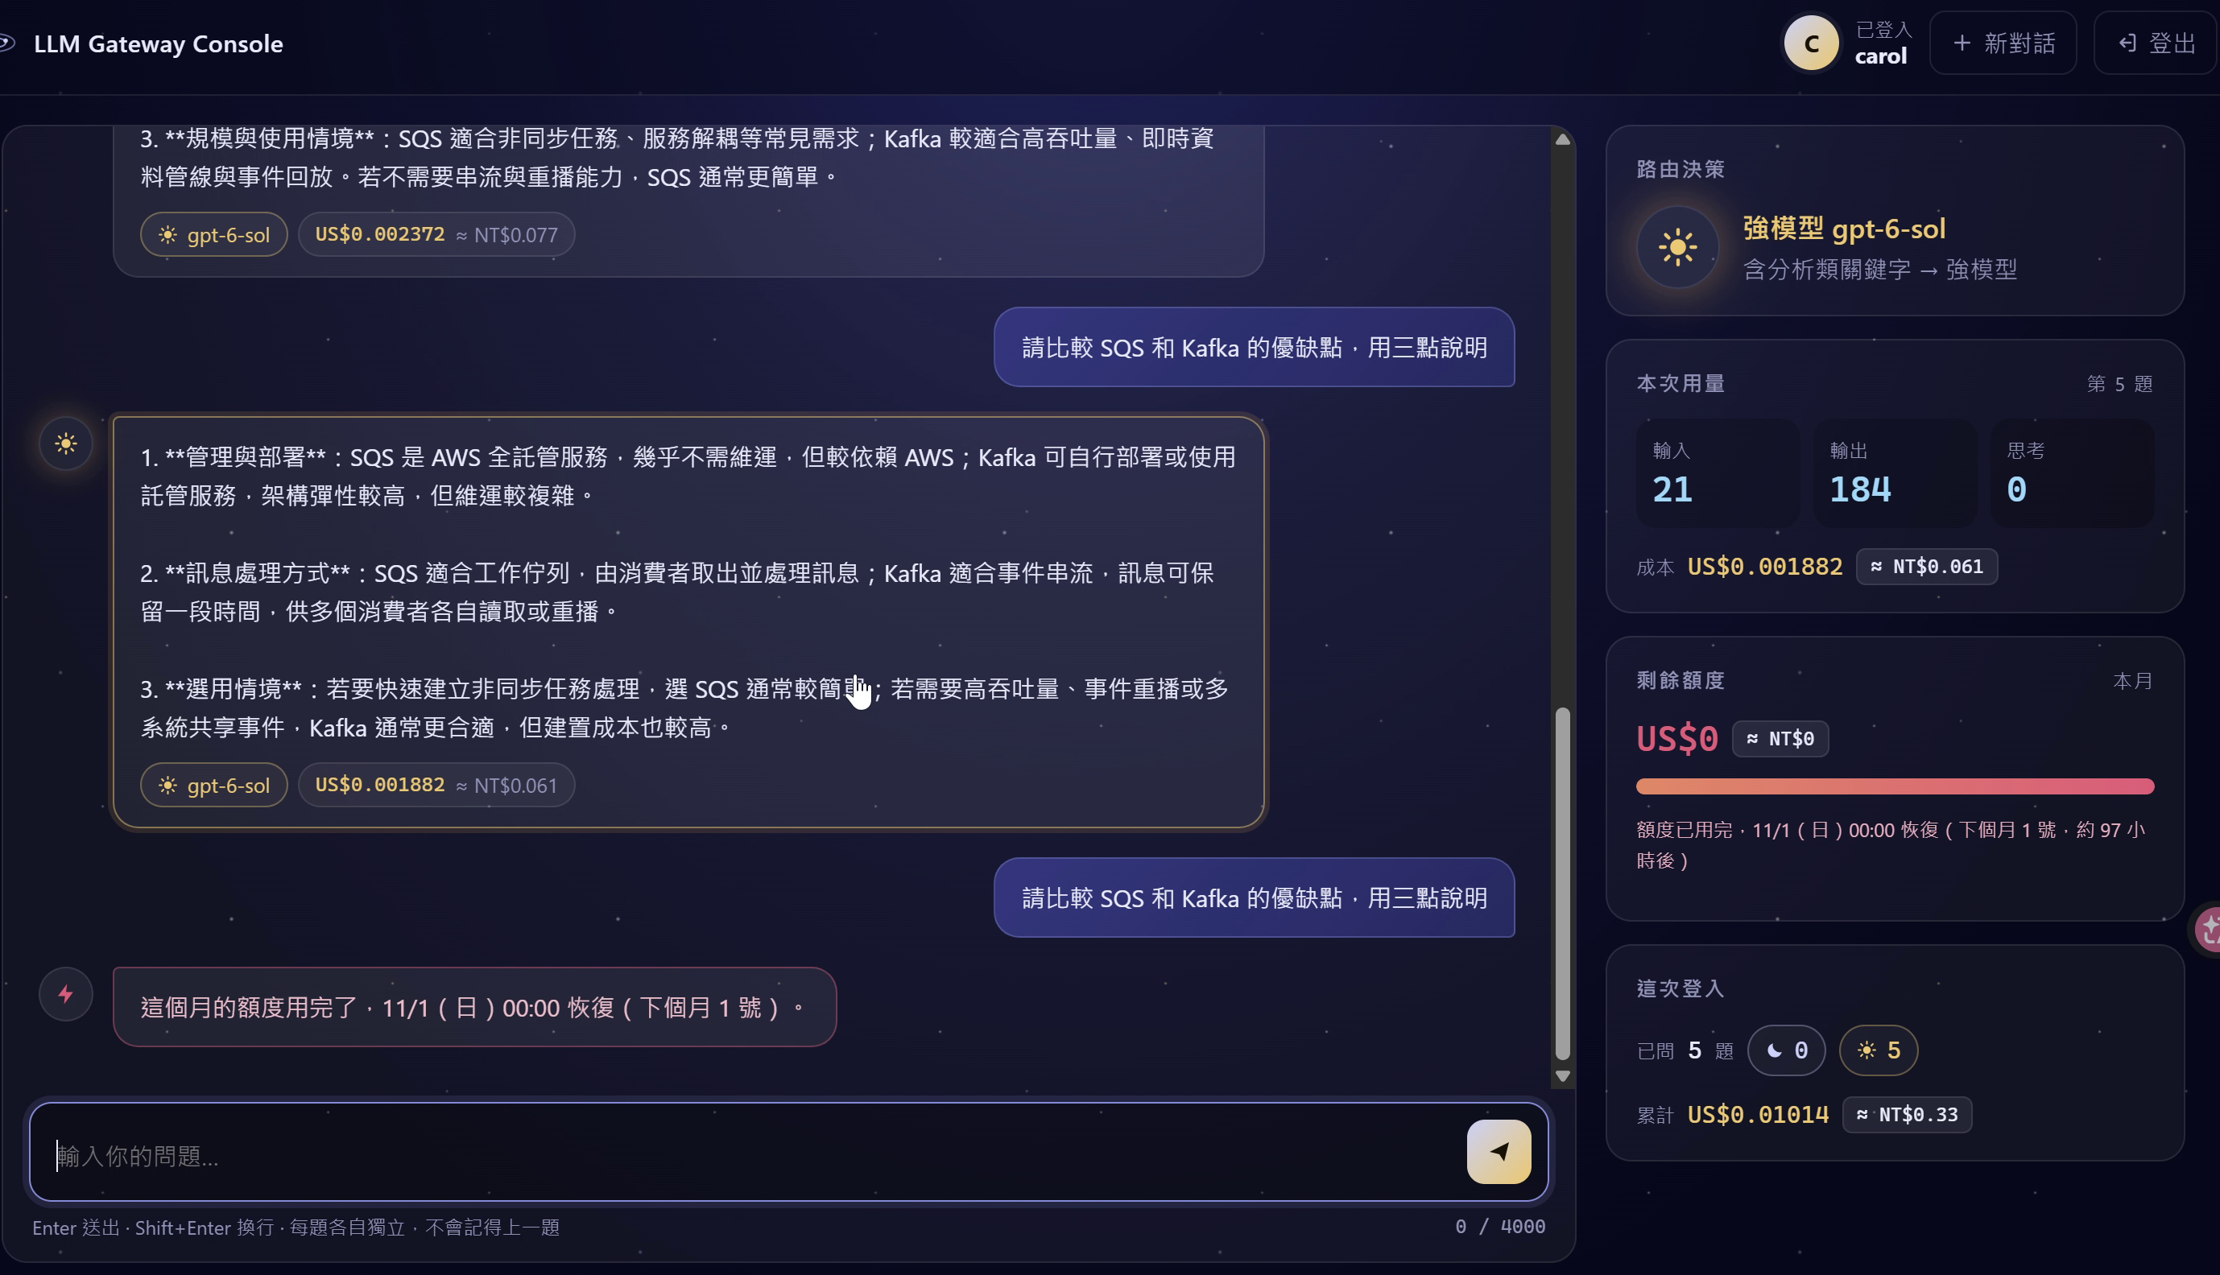


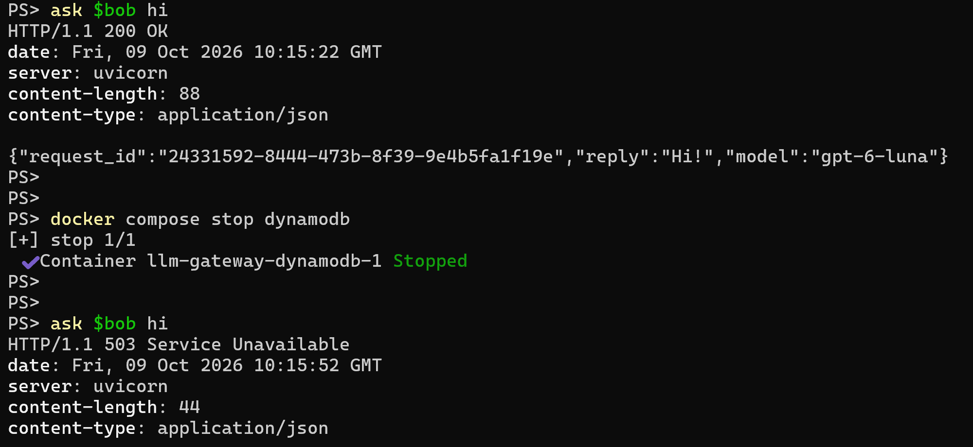
05
技術實踐｜額度
用完就擋，最多只燒掉自己那一份；讀不到額度就拒絕
超用就擋下
寫錯的迴圈也燒不到別人
讀不到就拒絕
寧可擋錯，也不放錯
橘框 → 停掉資料庫
紅框 → 再問一次：503，fail-closed
紅框 → carol 額度歸零：剩餘 US$0，下一題直接被擋，告知 11/1 恢復
15
Notes:
現在資料面顧好了，再回到錢：那些寫錯迴圈、一晚燒光預算的人，怎麼辦【#】？
Gateway 給每人每月一份額度，用完就擋，最多燒掉自己那一份。右下我把資料庫停掉，它回 503：讀不到額度，就不放行。

Slide 16
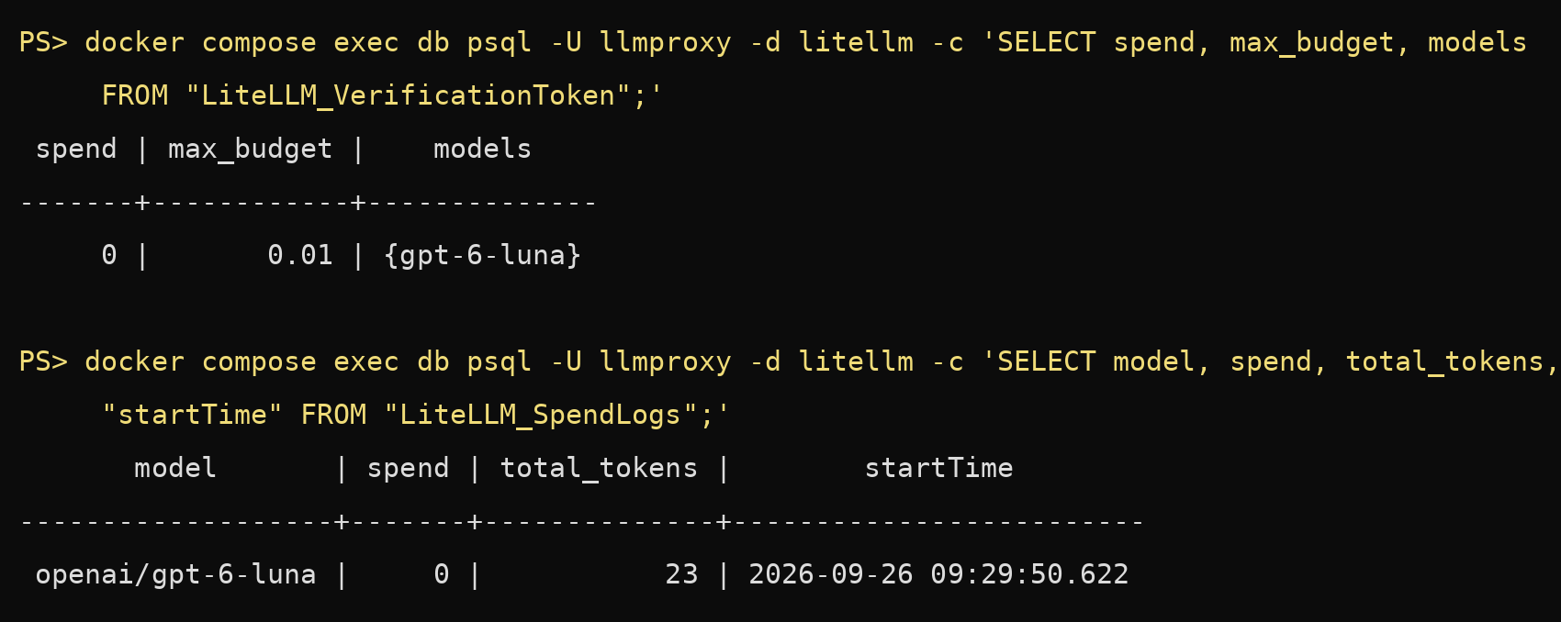
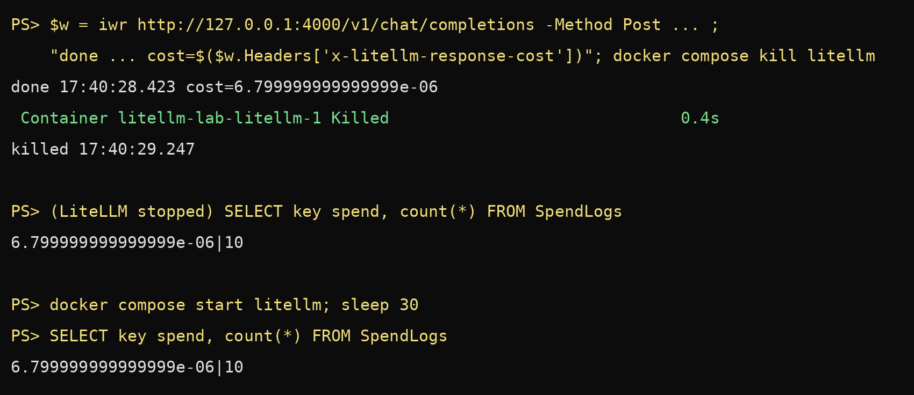

05
看不到的地方 ①｜先拆 LiteLLM：兩個靜默錯誤
沒有任何錯誤訊息，帳就已經不對
發現一｜價格表沒有的模型，花費記為 0
token 記了 23，spend 是 0；預算 0.01 的金鑰永遠不會被擋
發現二｜寫帳前當機，那筆帳永久遺失
回答已送出、0.8 秒後強制終止；重啟 30 秒後帳還是 10 筆
我的修正 沒有單價，就拒絕呼叫；先寫帳，再回答
16
Notes:
現在錢和資料都管住了。但其實開源工具也做得到這些，那我多做了什麼呢？我先把 LiteLLM 拆開來測試，找到兩個不會報錯的問題【#】：
第一個是價格表沒有的模型，花費會記成 0【#】；
第二個是當回答送出去後、帳還沒寫入，發生當機，那筆帳就不見了【#】。
這兩個都不會跳錯誤，但月底帳單會對不上，而且沒人知道。價格那個我就改成「沒有單價就拒絕」；掉帳那個，我們等下講。

Slide 17
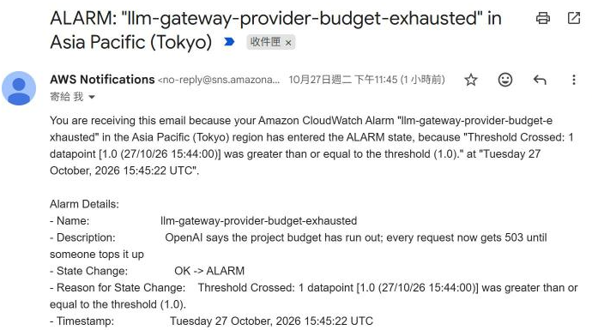
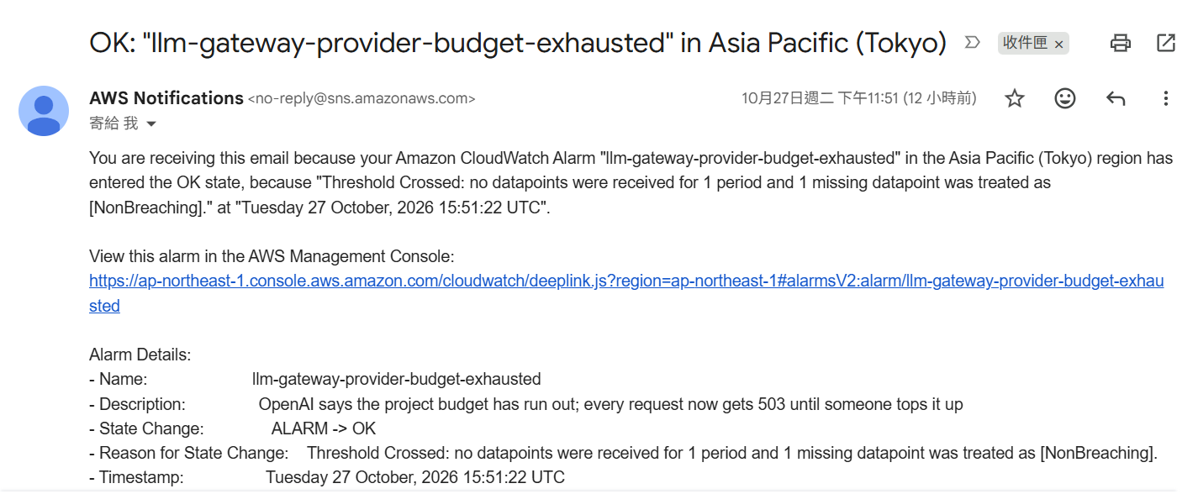
05
看不到的地方 ①｜主動告警
靜默錯誤 vs. 主動告警：異常當下就通知到信箱
① OK → ALARM（測試日誌觸發）
10/27 23:45
② ALARM → OK
6 分鐘後恢復 OK
橘框 → OK → ALARM
預算用完 → 每個請求都 503，要馬上 alert
綠框 → ALARM → OK
路徑：日誌 → CloudWatch → SNS → 信箱
驗證方式：以一筆測試日誌觸發告警，確認整條通知路徑可用；真實的預算用完尚未發生
17
Notes:
錯了不跳 alert，才是最危險的【#】。
所以我這邊的錯要能發 alert：OpenAI 預算一用完，告警信就寄到我信箱。這次是用測試的 log 觸發，證明這條路是通的。

Slide 18


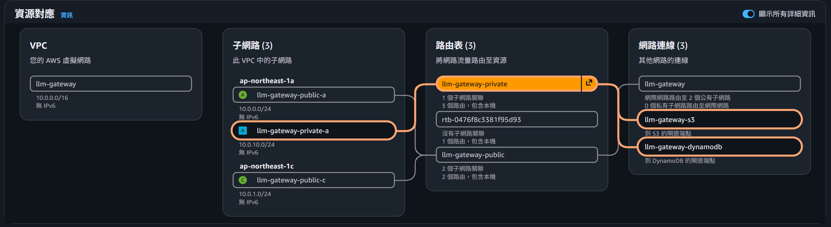
05
大樓僅有一個門，門口有警衛
實測驗證｜私有子網不直接接網際網路閘道，出站只經 NAT ＋ DNS 防火牆
私有子網
Fargate 容器
唯一出口
NAT ＋ DNS 防火牆
名單上：OpenAI ＋ 必要的 AWS 服務網域
名單外：不解析・留紀錄
綠框 → 私有子網只接 S3、DynamoDB 兩條 Endpoint
紅框 → 0 個私有子網路由至網際網路
18
Notes:
再來是出口，回到地圖上的 NAT。Gateway 要出去只能走這個後門【#】，
DNS Firewall 只幫我們名單上的網域查地址。而這些名單不是我猜的，我之前先讓 DNS Firewall 只記錄、不阻擋，跑一個小時，看 Gateway 實際查了哪些網域，再把其他全部封鎖。所以名單上每一個網域，都是它真的用過的。

Slide 19
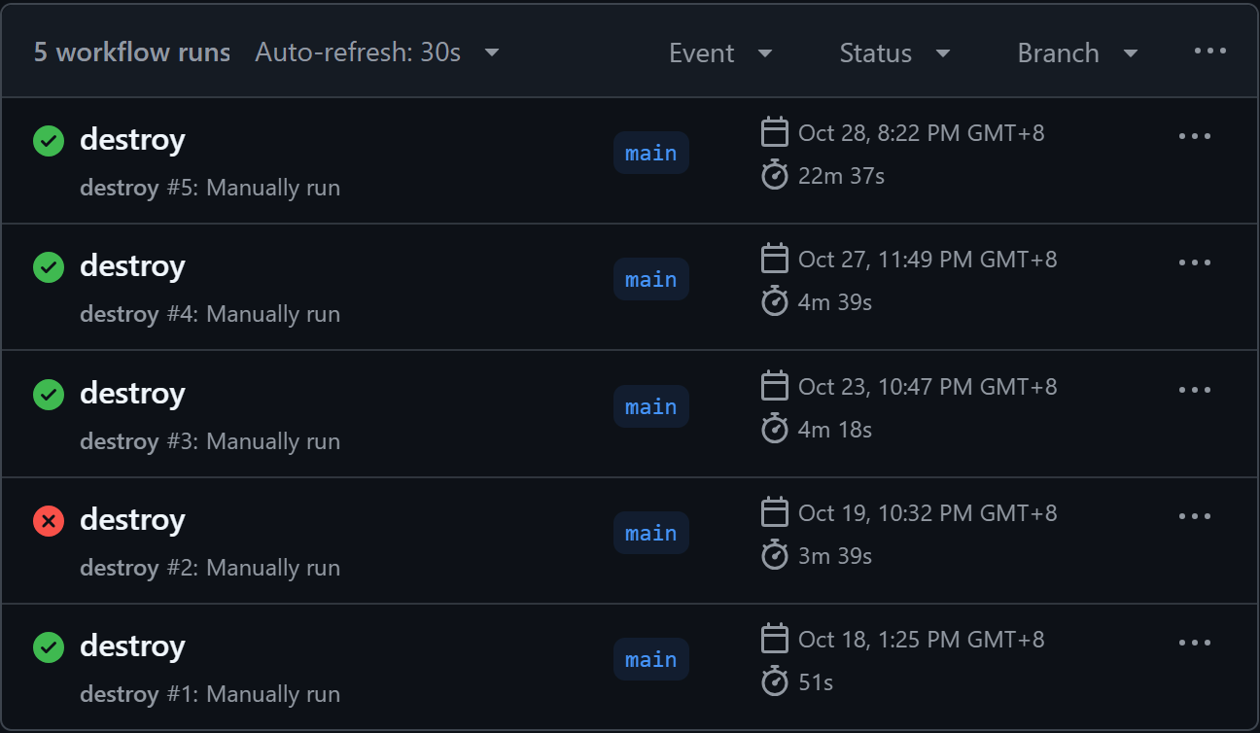
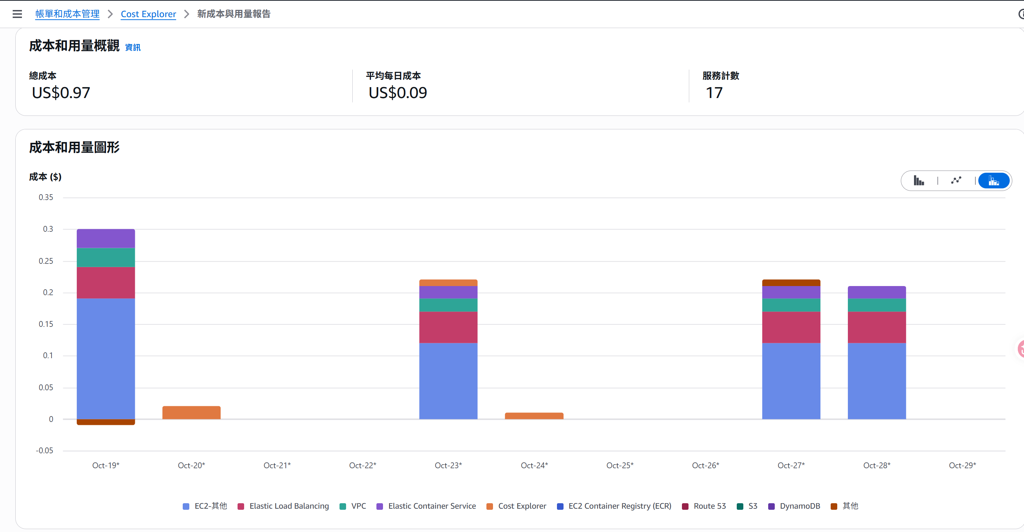
05
看不到的地方 ②｜一鍵拆除每日層
用完當天拆光；拆完之後，每天的 AWS 費用接近 0
#1：51 秒 19 個資源
四根柱子＝四次上雲，每次約 US$0.2～0.3
沒上雲的日子：US$0.00
矮的橘色柱子是查帳本身的費用
#3：4 分 18 秒 40 個資源
#5：22 分 37 秒 等 Lambda 網卡約 18 分鐘
19
Notes:
但這個後門本身就要錢。NAT、ALB、Fargate 都按小時算錢【#】，
所以當用完了，就要一鍵拆光。右邊是十天的帳單：四根柱子是四次上雲，每次兩毛多美元；沒上雲的日子是 0。

Slide 20



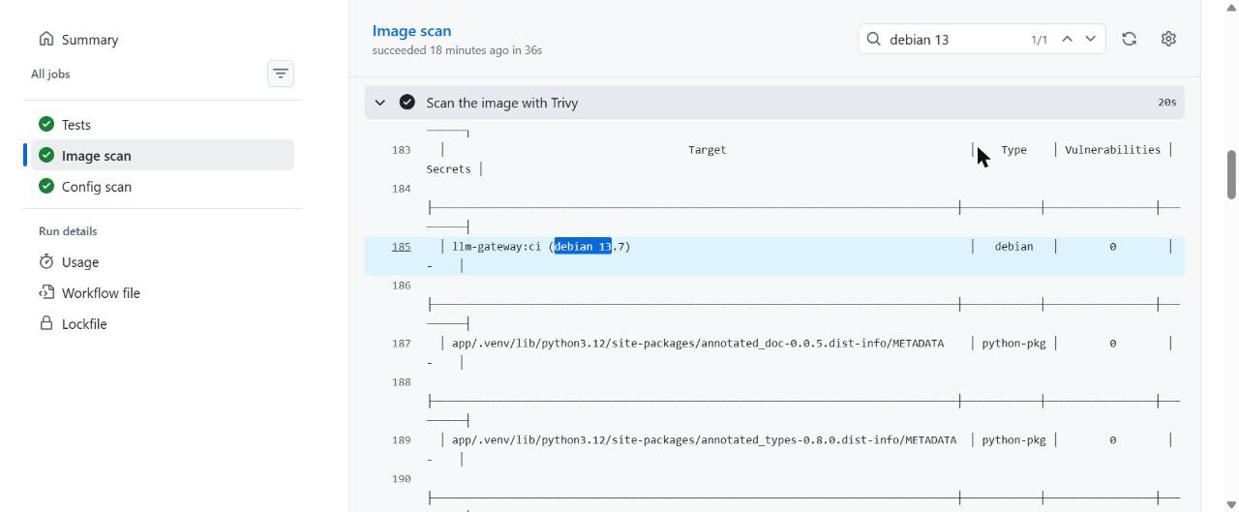
05
看不到的地方 ③｜持續整合
每次推送先過三關，沒過就進不了 main
自動測試
444 個，含 84 個連資料庫
Image 掃描
Trivy；攔下過 1 個弱點
IaC 掃描
Terraform、Dockerfile
GitHub Actions：Tests、Image scan、Config scan 三關全綠；圖中是 Trivy 的掃描結果
20
Notes:
那你可能會問說，每天拆、每天重建，程式也一直在改，要怎麼確定沒改壞【#】？
所以我每個 PR 和推到 main 之前，都要先過三關：444 個 pytest、掃 image、掃設定檔，沒過就 merge 不了。

Slide 21
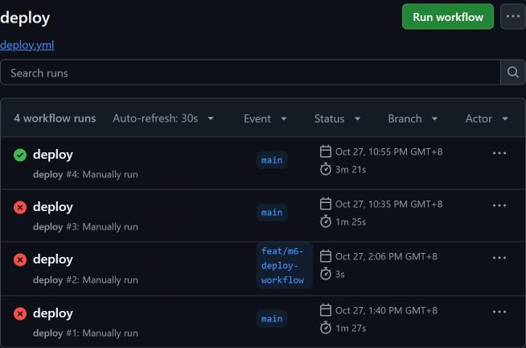
05
看不到的地方 ③｜持續部署
部署按一下：建置、掃描、推 image 到換版全自動
橘框 → 首次部署：被部署防護檢查攔下
計畫要新建 42 個資源，一個都沒套用
第三次：真的失敗
權限模擬 22 題全對，仍缺一個唯讀權限；補上再跑
綠框 → 修正後：僅更換 image，3 分 21 秒
建置、掃描、推 image、換版，全程自動
21
Notes:
那部署最怕順手把整個環境改掉，所以我規定它只准換 image，也就是程式那一層【#】。
第一次我刻意在環境還沒建的時候按，計畫要新建 42 個資源，直接被攔下【#】。
第三次是真的失敗，缺一個看換版進度的唯讀權限【#】；
補上之後，3 分多鐘就自動換好。

Slide 22
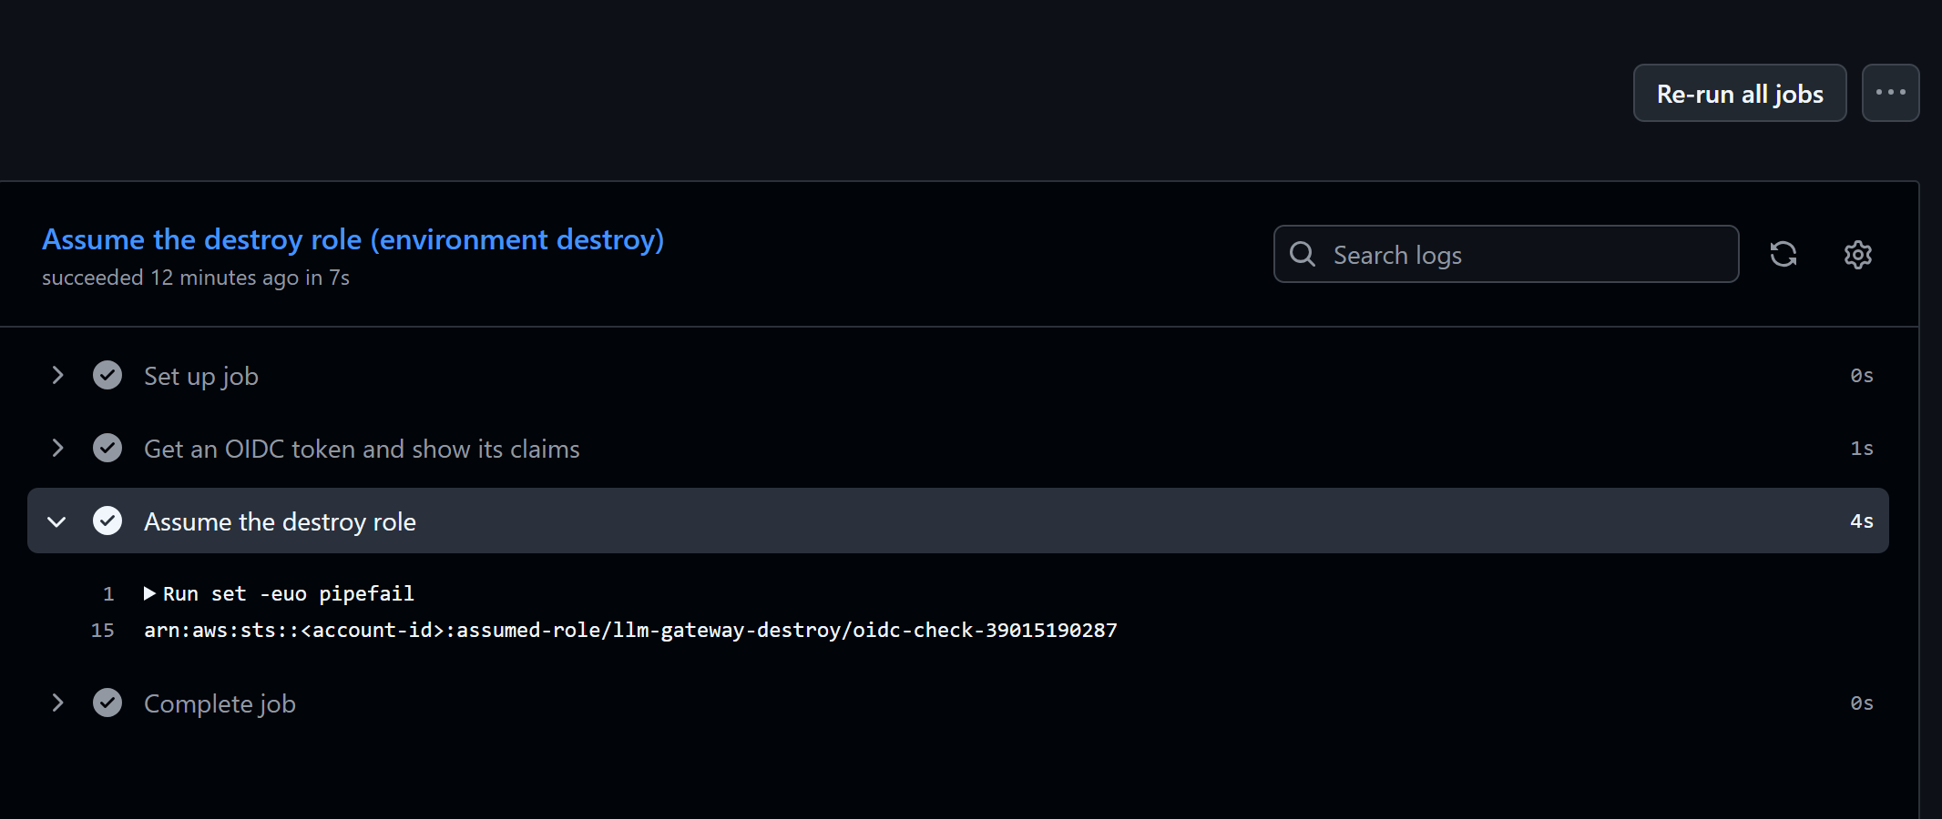
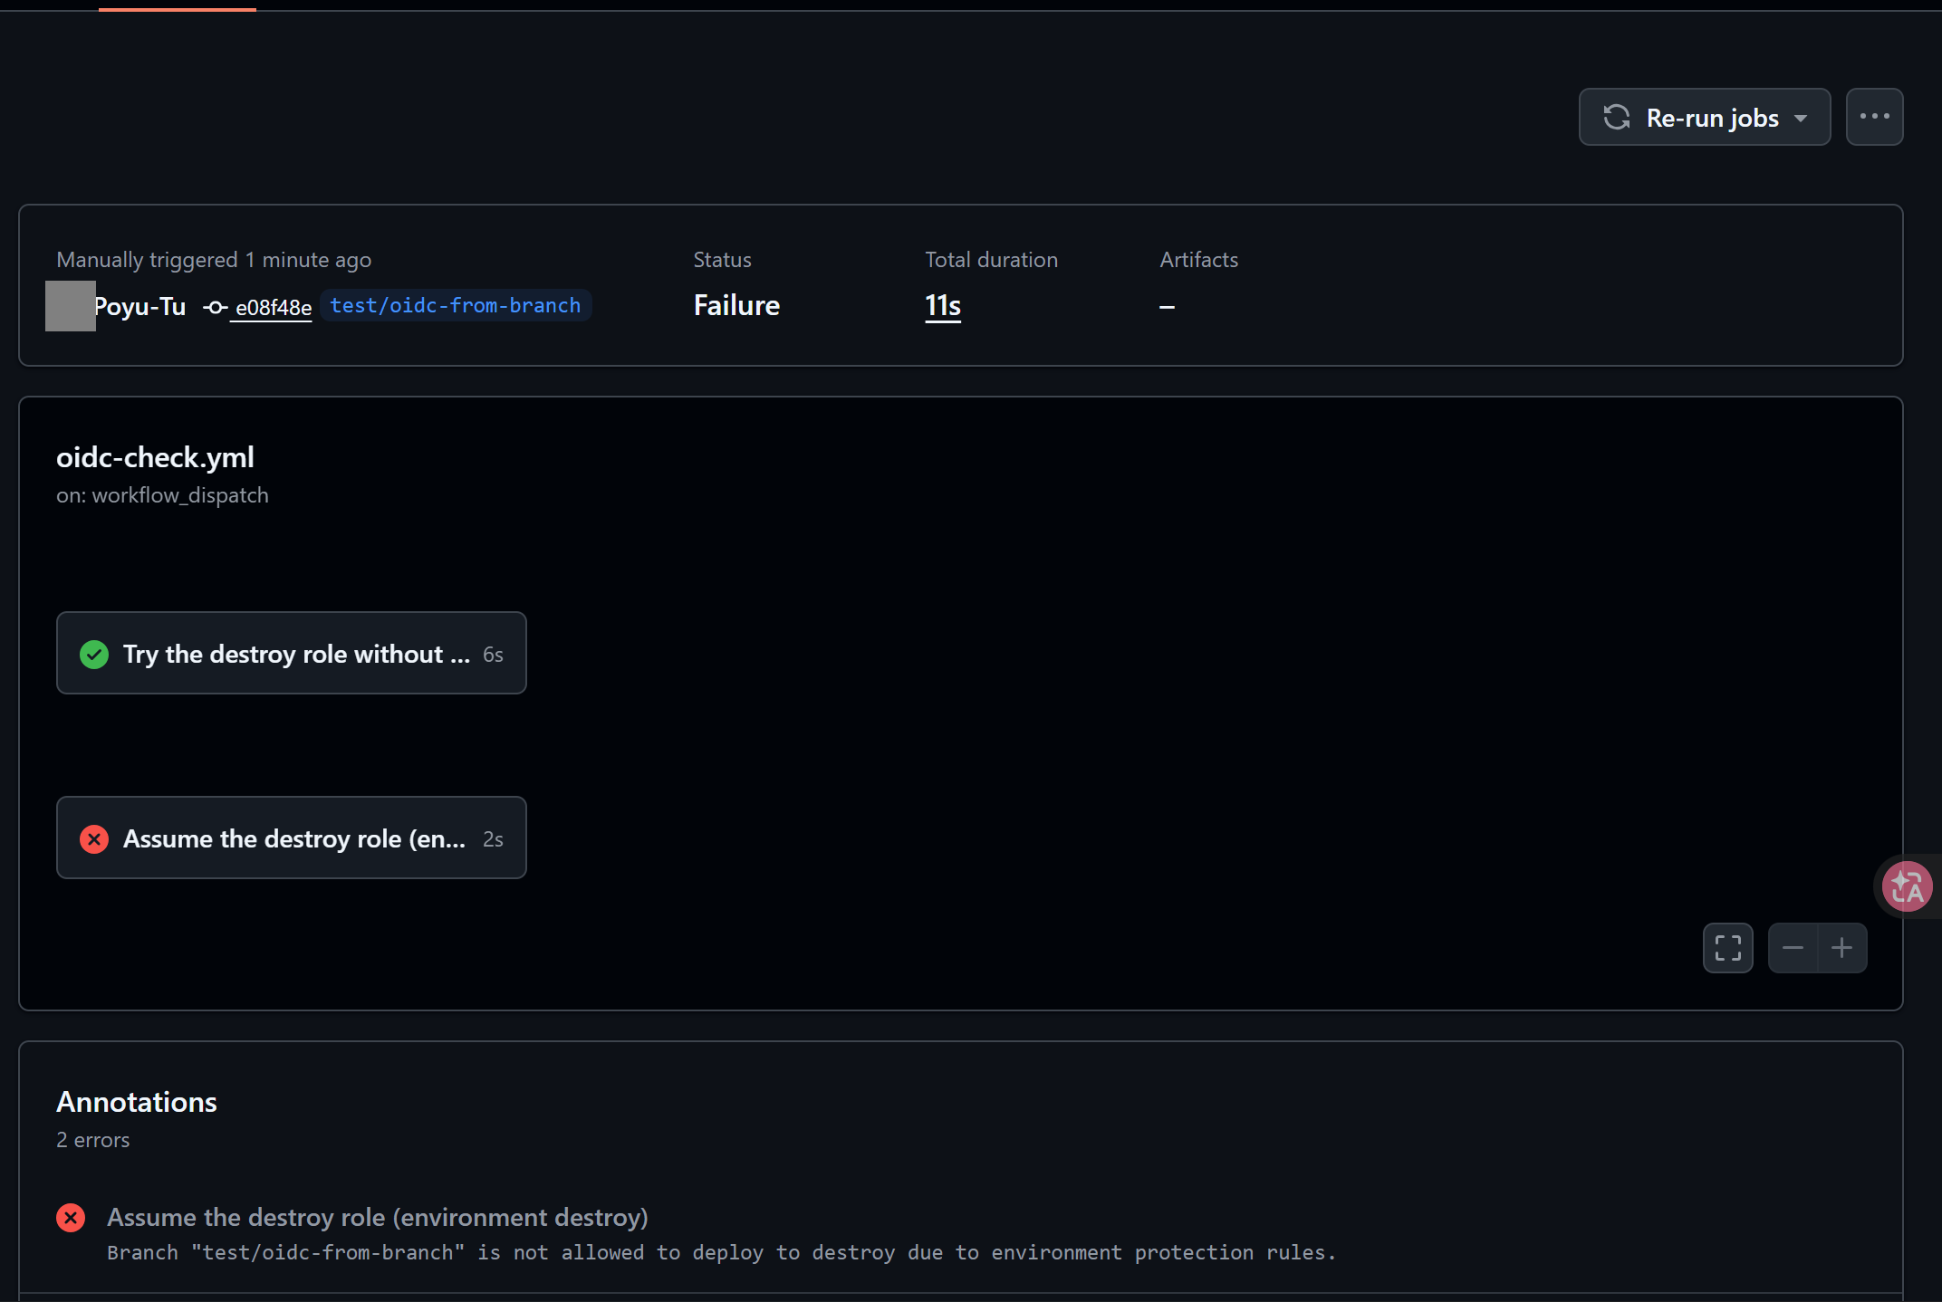
05
看不到的地方 ③｜沒有長期金鑰
GitHub 用身分證明（OIDC）換一小時的 AWS 角色；repo 裡沒有任何金鑰
從 main 觸發：借到角色
從別的分支觸發：GitHub 這層就擋下
綠框 → assumed-role/llm-gateway-destroy；一小時後自動失效
橘框 → 分支名
紅框 → environment protection rules，AWS 連請求都沒收到
雲端呼叫 OpenAI 也一樣：用 AWS 身分換通行證，沒有金鑰可以外流
22
Notes:
在我的專案裡，repo 沒有任何 key【#】。
GitHub 要動 AWS，不是拿 key，是憑身分換一張一小時就過期的通行證，而且只有 main 換得到【#】；
別的分支在 GitHub 這層就被擋住【#】。
Gateway 呼叫 OpenAI 也一樣，用 AWS 的 IAM role 向 STS 要證明，再換 OpenAI 的通行證。雲端這一段沒有 key，就沒有 key 可以外流。

Slide 23
05
看不到的地方 ④｜帳不會掉
先把單據夾進出單夾，再把餐端給客人
LLM Gateway
算好雜湊值與摘要
SQS 出單夾
確認收到才回答
Lambda 後台會計
由 SQS 觸發；寫三本帳
DynamoDB
明細・額度・稽核
DLQ 死信佇列
失敗 5 次放這裡
為什麼先進佇列：LiteLLM 先回答、再寫帳，中間當機帳就掉了；這裡反過來，確認帳單進了佇列才回答
兩個情境實測，接下來兩頁
① Worker 停工
回答照給，帳單在佇列裡等；Worker 回來同一秒補帳
② SQS 不可用
回答照給，馬上改由 Gateway 自己記帳
23
Notes:
還記得前面欠的那筆帳嗎【#】？
LiteLLM 是先回答、再寫帳，中間當機帳就沒了。我反過來做：帳單確認進了 SQS 後，才回答。後面的 Lambda 一次寫三本帳：明細、額度、稽核，要嘛全寫、要嘛全不寫。接下來我故意弄壞兩個地方給大家看。

Slide 24
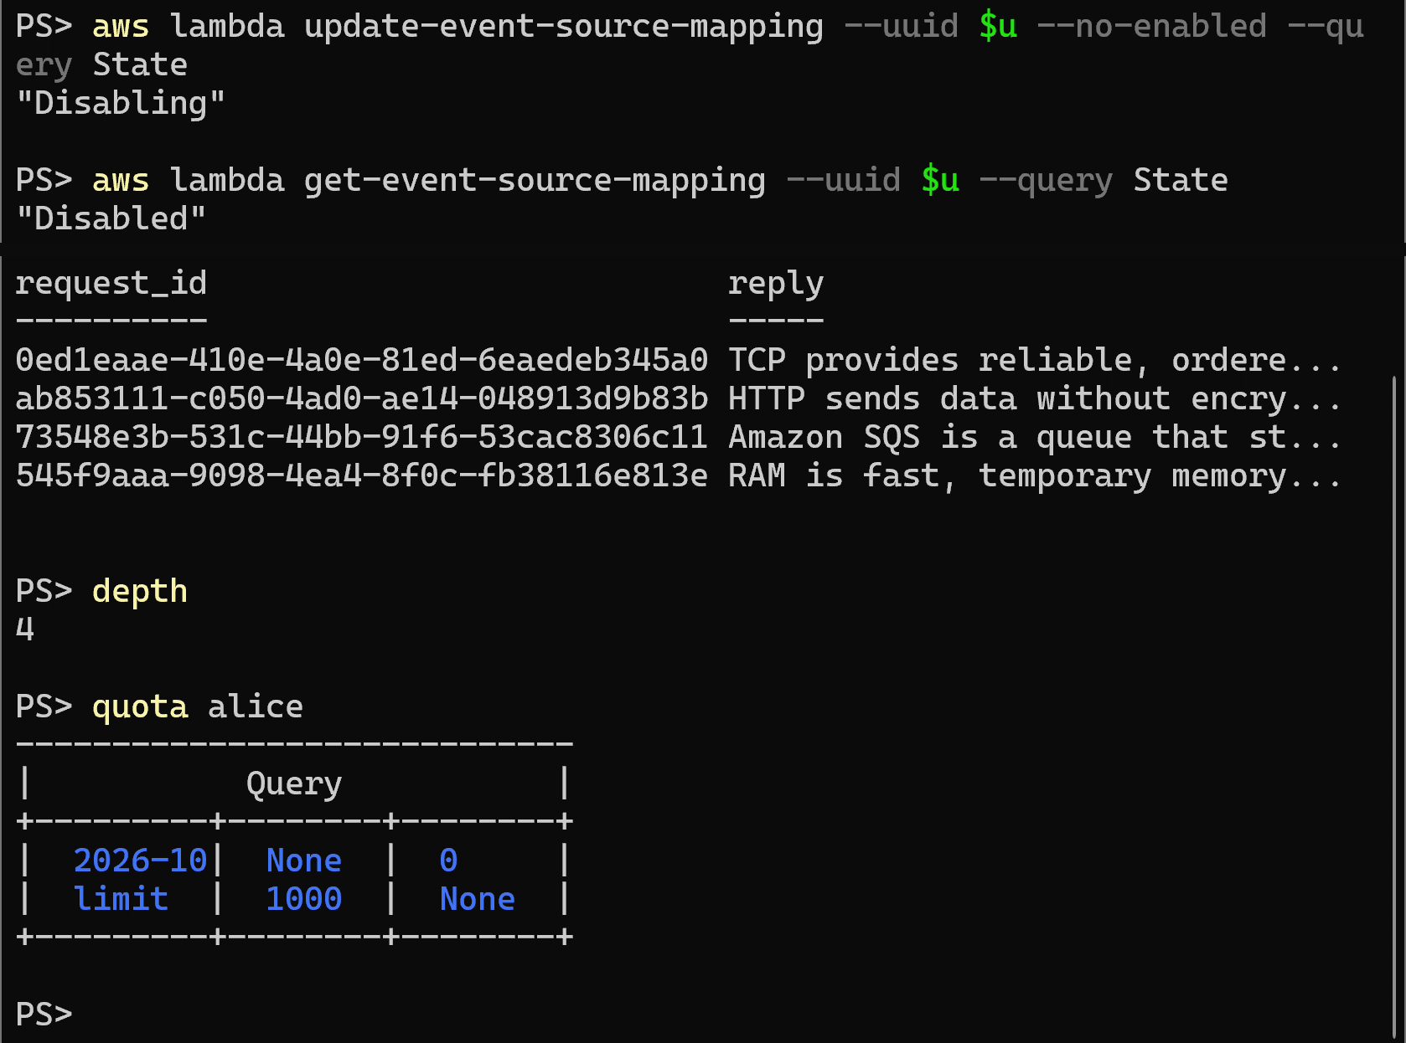
05
帳不會掉｜① Worker 停工
客人照樣拿到回答，帳單在出單夾裡等
Disabled → 4 題全答
停掉 Worker 的觸發，alice 連問 4 題都有回答
佇列 4 則・額度已用 0
帳單在出單夾裡等，額度一毛沒動
代價：軟上限
Worker 停工期間可能多用一點；要硬上限得預扣，評估後不做
24
Notes:
第一個，把 Lambda 的開關關掉【#】。
alice 連問四題，每題都有回答，帳單在佇列裡等。重新打開後，剛剛那四筆同一秒一起入帳【#】。
代價是這段時間門禁看不到新的帳，使用者可能多用一點。

Slide 25
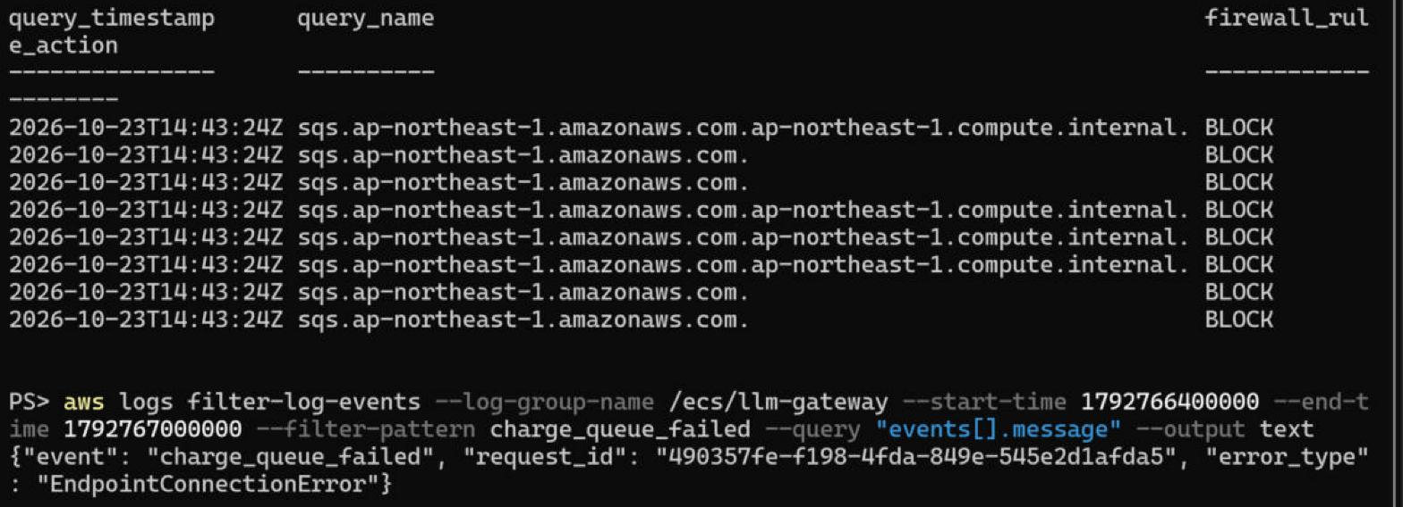
05
帳不會掉｜② SQS 不可用
回答照給，馬上改由 Gateway 自己記帳
紅框 → 把 SQS 的網域從放行名單拿掉，DNS 防火牆擋下（14:43:24）
橘框 → Gateway 連不到 SQS，留下 charge_queue_failed，改成自己記帳，回答照給
25
Notes:
第二個，SQS 整個拿不到【#】。
我把 SQS 的網域從名單拿掉，Gateway 馬上改成自己記帳，而且回答照給。當兩條都失敗，就發 alert，因為錢已經付給 OpenAI 了；但這條告警還沒真的響過。

Slide 26
05
四道檢查都過，上雲還是失敗
每道檢查都有盲點：信任政策的實際行為，四道檢查都驗不到
檢查
驗證範圍
驗不到
信任政策寫了
「只有這個函式可以借用這個角色」
本機自動測試
程式邏輯
IAM、真實雲端
Lambda 建立網卡時
不帶函式的識別，條件永遠不成立
terraform validate
語法與型別
值對不對
IAM 權限模擬器
這個角色能做什麼
誰能借用這個角色
結果
第一次 apply 失敗
validate-policy
政策格式
信任政策的實際行為
修正
移除來源條件；仍只准 lambda.amazonaws.com 借用，交給函式需 iam:PassRole
學到的事：之後每道檢查都寫明它驗不到什麼；四道都不看「誰能借這張證」
26
Notes:
然後我在第一次上雲，還上了一課【#】。
上雲前我做了四道檢查全過。真的 apply 了，但 Lambda 卻建不起來。後面查證原因在 Trust Policy，也就是「誰能借這個角色」那個清單上：我寫了只有這個 function 能借，但 AWS 替 lambda 建網卡時不帶 function 的名字，條件永遠不成立。四道檢查都在驗「這個角色能做什麼」，卻沒有一道驗「誰能借它」。這一層只有真的上雲才驗得到。

Slide 27
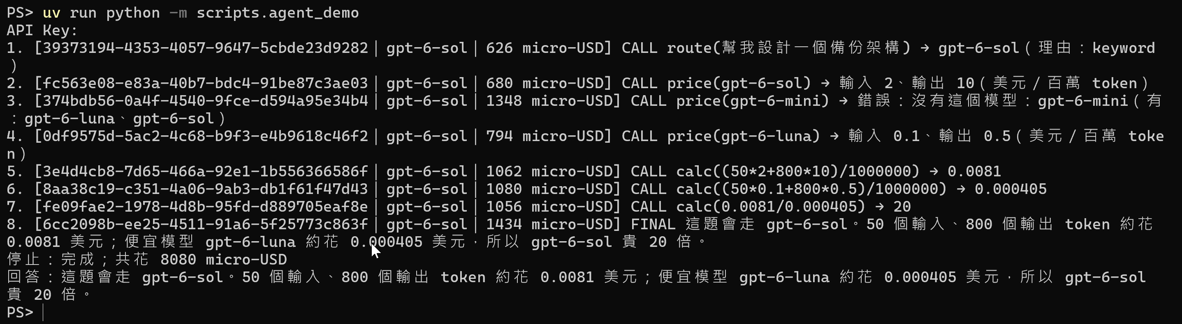
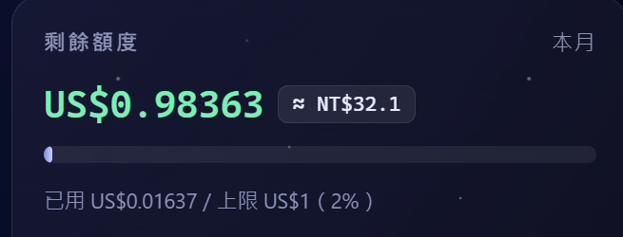
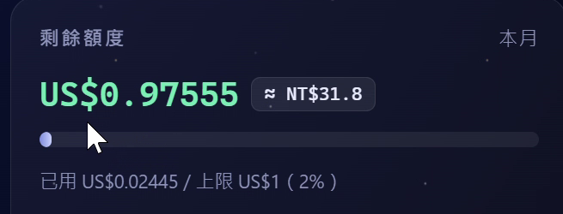
05
小型 agent｜人和 agent 共用一本帳
agent 用 bob 的 Key 跑 8 步，Console 的剩餘額度跟著動
agent（本機）
8 步、共花 8,080 micro-USD
紅框 → 第 3 步編錯模型名
綠框 → 完成與總花費
跑完、還沒重新整理
重新整理之後
0.98363 → 0.97555
少了 0.00808 ＝ agent 印的 8,080 micro-USD；Gateway 的程式一行沒改
27
Notes:
如果按送出的不是人，是一支程式呢？我寫了一個小 agent，每一輪都過同一道 Gateway【#】。
在我本機實測，agent 用 bob 的 Key 跑八步，花了 8,080；Console 上 bob 的剩餘額度，重新整理後，剛好少了 8,080。所以就算按送出的是程式，也一樣知道是誰在用：用誰的 Key，就算在誰的額度裡。

Slide 28
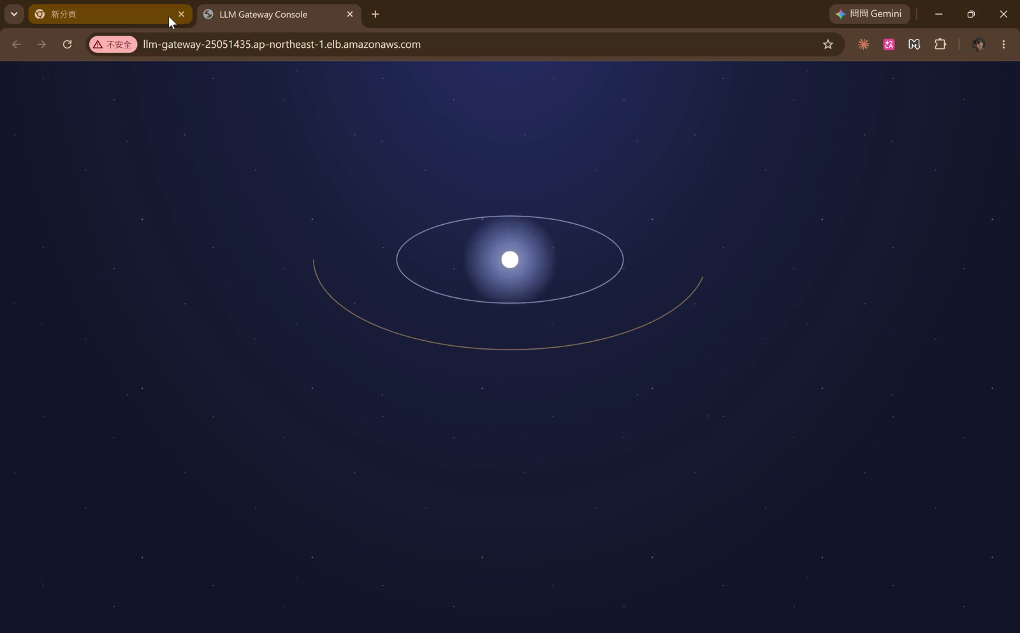
Demo
Demo 影片 ①｜Console：節費・個資・額度
bob 問簡單題走便宜模型 → 一句話塞四種個資被遮罩 → carol 額度用完回 429
28
Notes:
這是在雲端上真的跑一次。首先我們用 bob 登入，問一題簡單的，走便宜模型；再塞四種假個資進去，回答只剩標籤；那我們登出換 carol，她這個月的額度已經用完了，一問就被擋，還告訴她 11 月 1 號恢復。

Slide 29
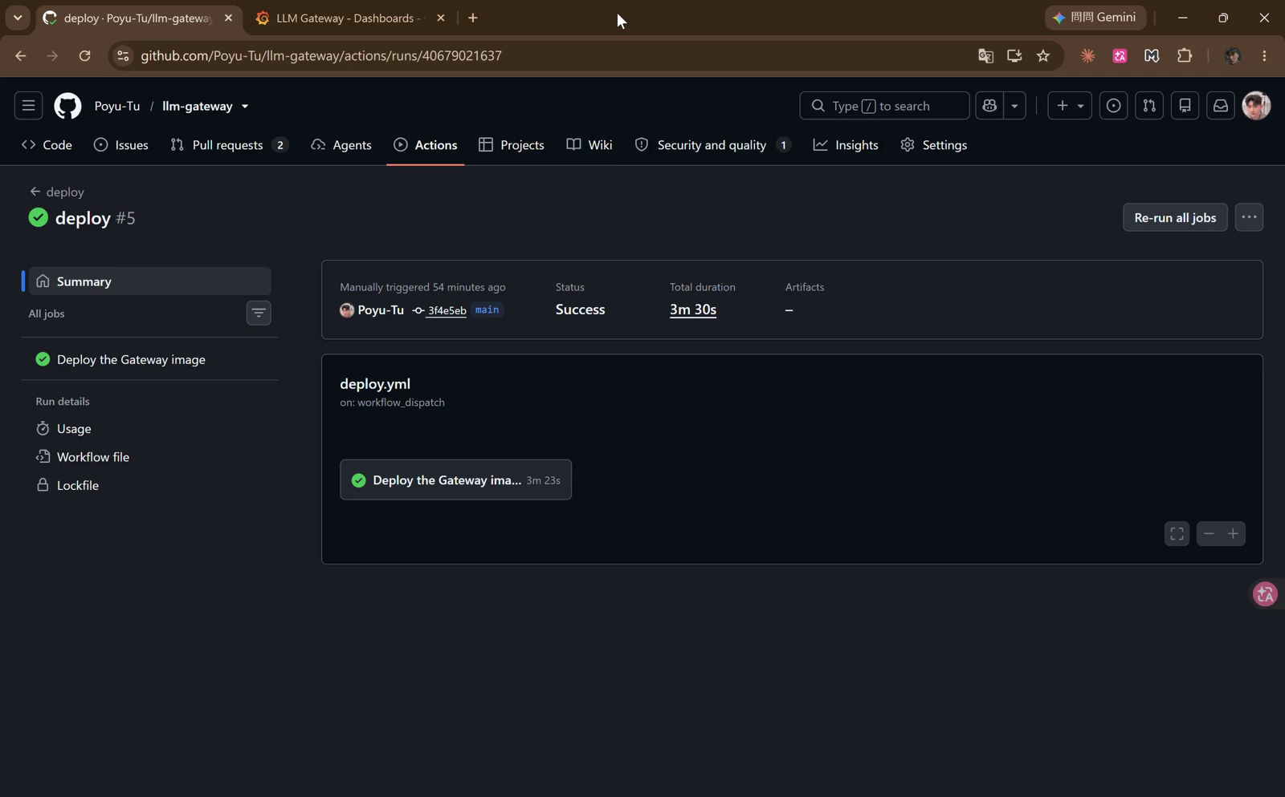
Demo
Demo 影片｜上雲與 agent
部署只換 image → Grafana 看誰花多少 → agent（本機）跑 8 步、Console 額度同步減少 → 一鍵拆除
29
Notes:
這邊是管理者的視角。先看 GitHub Actions：這裡是我們已經 deploy 過的，log 裡只換了 Gateway 的 image，三分多鐘換好。那在 Grafana 這邊，誰花了多少、被擋幾次，不用等月底帳單。再來是我本機跑的 agent，用 bob 的 Key 跑八步；再來回到 Console，重新整理，餘額剛好少了 8,080。最後回到 GitHub Actions，選擇 Destroy，開始拆除。

Slide 30

06
結語
員工照常用 AI，老闆看得懂帳單，資安查得到紀錄
25.3%
4 類
US$0.97
模型成本降幅（20 題實測）
簡單題佔 65%，每題兩顆模型都真的跑過
個資在送出前遮罩
身分證・手機・Email・信用卡
四次上雲的 AWS 累計費用
用完就拆，沒上雲的日子 US$0
評估後不做
AWS WAF
多可用區
知識檢索（RAG）
下一步
管理員 Console
SSO 與角色
部門拆帳
我能把 AI 服務 安全地、算得清楚地 放上雲端
30
Notes:
回到開頭的三個問題。員工照常用 AI，誰在用一清二楚；老闆看得懂帳單，實測省 25.3%；資安查得到紀錄，個資送出前就遮掉【#】。
四次上雲，AWS 不到 1 美元【#】。
WAF、多可用區、知識檢索，我評估過，Demo 階段先不做【#】。
真的要上線，下一步是管理員 Console、SSO 和部門拆帳。最後我現場跑給大家看。

Slide 31


謝謝聆聽
github.com/Poyu-Tu/llm-gateway
杜柏豫
Notes:
剛剛是本機實作，記帳會直接寫資料庫。在雲端還會多三件事：帳先進 SQS、出口只放行名單上的網域、入口只放我一個 IP，這些都在剛剛的影片和架構頁裡。我是杜柏豫，我能把 AI 服務安全地、算得清楚地放上雲端。謝謝大家。

Slide 32
附錄
節費｜為什麼不選省 54% 的規則
省最多的規則，未必是最好的
全部用強模型
55,724
—
完全照判斷分流
43,165
22.5%
理論上限
10/12 以前的規則
38,239
31.4%
送對 15 題
採用的規則
41,612
25.3%
送對 18 題
字數門檻放寬到 500
25,611
54.0%
24.2% 來自同一題
micro-USD，20 題合計
多省的 28.7% 裡，24.2% 來自最難的那一題：一個樣本撐起整個數字。
站在使用者立場：在意的是回答是不是他要的，不是數字好看。
32
Notes:
「54% 不是省更多嗎？為什麼不選？」
「25.3% 是不是太保守？」
不選，因為多省的 28.7 個百分點裡，有 24.2 個來自同一題被送錯模型。20 題每題兩顆模型都真的跑過，所以同一份用量可以一次重算五種規則，不用再呼叫模型。第二列是每題都照我標的難度分流，省 22.5%，當作「全部分對」的參考值。採用的規則比它多省一點，代表 20 題裡仍有題目送錯，這我承認。第三列是 10/12 以前的規則，省 31.4% 但只送對 15 題：「比較」常當副詞用，像「改得比較有禮貌」，我改成「請比較」，省的變少、送對的變多。所以我調規則看的是送對幾題，不是省多少。

Slide 33
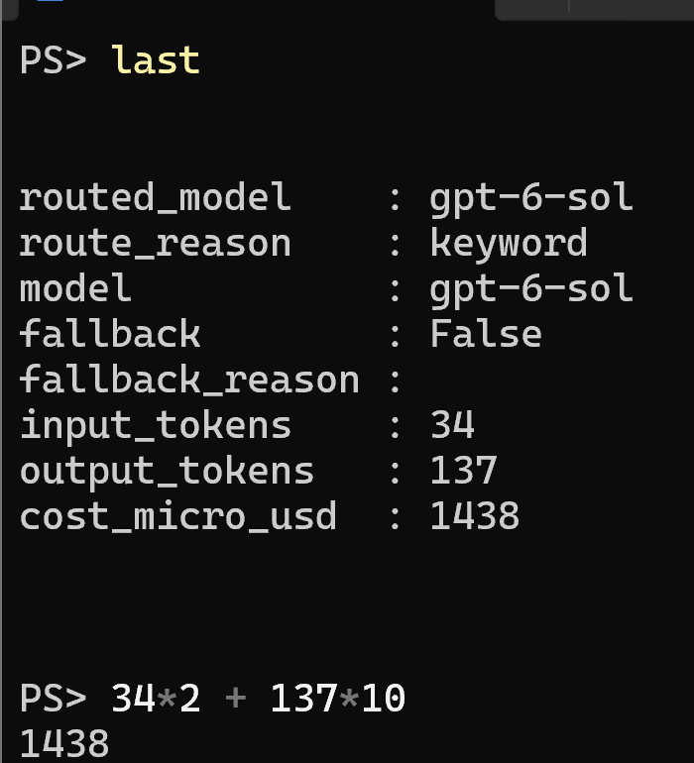
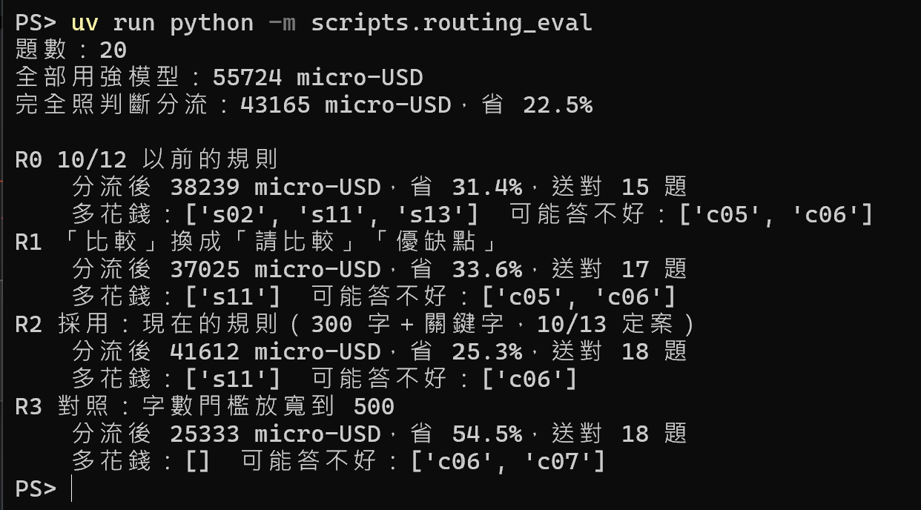
附錄
節費｜數字怎麼算出來的
手算對得上；四種規則一次跑，只重算、不再呼叫模型
稽核記 1,438
手算 34×2 ＋ 137×10 ＝ 1,438
藍：全部用強模型 橘：採用的規則 紅：對照組（門檻 500）
33
Notes:
「25.3% 怎麼算的？」
「成本是估的還是算的？」
每一筆都是 token 乘單價，我拿 1,438 這筆手算對過。單價放在設定檔：強模型輸入每百萬 token 2 美元、輸出 10 美元，換算就是每個 token 2 和 10 個 micro-USD。金額存整數、加完才進位，避開浮點誤差。算比例的時候我沒有再呼叫模型：20 題兩顆都跑過、用量都在稽核裡，換規則只是換「哪一題算哪一顆的帳」，同一份資料重算。藍色是全部用強模型，橘色是採用的規則，紅色是門檻 500 的對照組。

Slide 34
附錄
節費｜簡單題越多，省越多
25.3% 是簡單題只佔 65% 的情況；日常問題的比例通常更高
簡單題佔
簡單題佔
簡單題佔
65%
80%
90%
省下
省下
省下
25.3%
約 38%
約 57%
實測（20 題）
推算・完全分流
推算・完全分流
兩顆模型單價差 20 倍：每多一題簡單問題交給便宜模型，就多省一次 20 倍的價差；80%、90% 是用這 20 題的平均單題成本推算、且假設每題都分對
34
Notes:
「真的上班用能省多少？」
「25.3% 好像不多？」
25.3% 是簡單題佔 65% 的實測；八成、九成推算約 38%、57%，但不是實測。推算的做法：用這 20 題算出簡單題和複雜題各自的平均單題成本，再換比例重算。所以有兩個前提：題目長得跟這 20 題差不多，而且每題都分對。真的要知道公司能省多少，要拿上線後的稽核紀錄，稽核裡本來就記了每題的路由理由和成本，用實際的簡單題比例再算一次。

Slide 35
附錄
節費｜20 題長什麼樣
超過 300 字，或含「分析、請比較、設計、除錯、design、debug…」→ 強模型
簡單題 13 題 → gpt-6-luna
複雜題 7 題 → gpt-6-sol
把「會議延到下週三」翻成英文
把這句話改得比較有禮貌
Excel 怎麼合併兩欄文字
寫一則提醒交週報的訊息
affect 和 effect 的差別
五個部門聚餐的主題建議
HTTP 404 和 500 各代表什麼
寫一封改會議時間的短信
用三點整理一段公告
用白話說明什麼是雲端運算
把一段很長的公告改寫得更簡潔
把一段 base64 decode 成文字
「帳號」和「賬號」哪個比較常用
分析客服改成 AI 的風險與準備
比較 PostgreSQL 和 DynamoDB 存訂單
設計員工請假系統的資料表
這段 Python 為什麼跑不停，請除錯
Design a rate limiter（英文）
訂單服務晚上尖峰逾時，從哪查起
五十人電商公司怎麼搬上雲端
35
Notes:
「題目是不是挑過的？」
「什麼叫簡單、什麼叫複雜？」
13 題簡單、7 題複雜，全部在這頁，規則就是上面這行。誠實講，關鍵字是我看過這 20 題之後調的，所以 25.3% 有「自己考自己」的成分，我寫在限制裡；要更可信，得用新題目或上線後的真實紀錄再驗一次。另外一個細節：左邊「把一段 base64 decode 成文字」裡有 code 這四個字母，英文關鍵字我用字首比對，decode 不會命中 code，所以它正確地留在便宜模型。

Slide 36
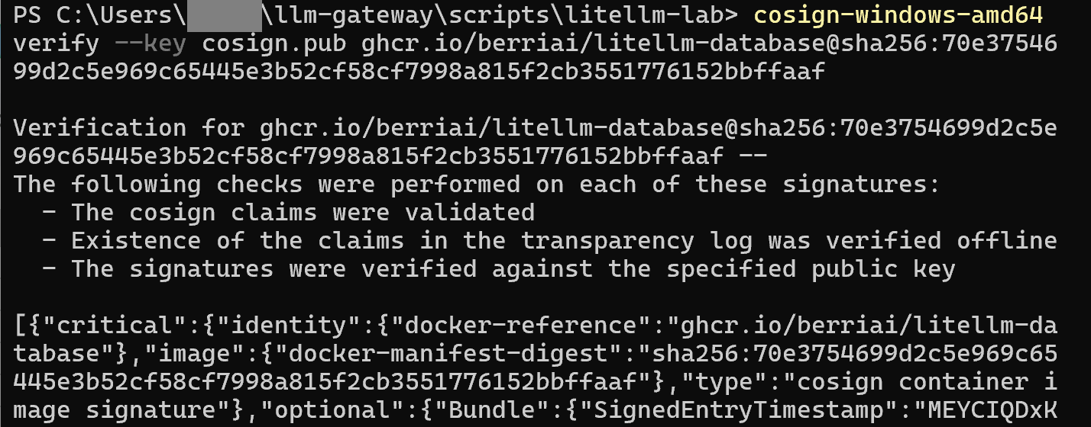
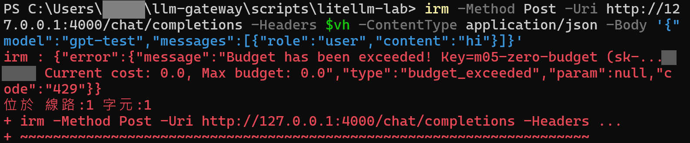
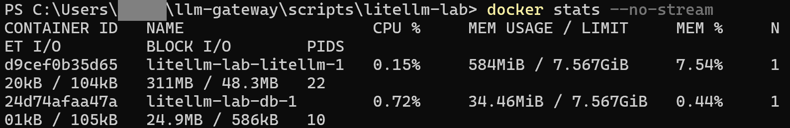
附錄
看不到的地方 ①｜LiteLLM 拆解畫面
先驗簽章再跑；預算 0 的金鑰真的被擋；記憶體對照
綠框 → image 簽章驗證通過，才開始拆
紅框 → 預算 0 的金鑰：Budget has been exceeded
橘框 → LiteLLM 待機 584 MiB；我的 Gateway 62 MiB
36
Notes:
「你怎麼確定 LiteLLM 有那兩個問題？是不是你設定錯？」
「為什麼不直接用現成的？」
我先證明它的預算功能是好的，問題只出在價格表沒有的新模型。這頁是對照組。如果沒先證明「預算 0 的金鑰會被擋」，別人可以說我根本沒開預算功能。有了這個對照，「新模型的花費記成 0」就只能是價格表的問題。記憶體那個不是要說它不好：它接很多家供應商、功能多，還要常駐資料庫；我只接一家，用不到它最大的價值。正式環境我仍會先評估現成的，只是我知道要自己補三件事：單價的設定管理、記帳不掉的機制、金鑰的保管。

Slide 37
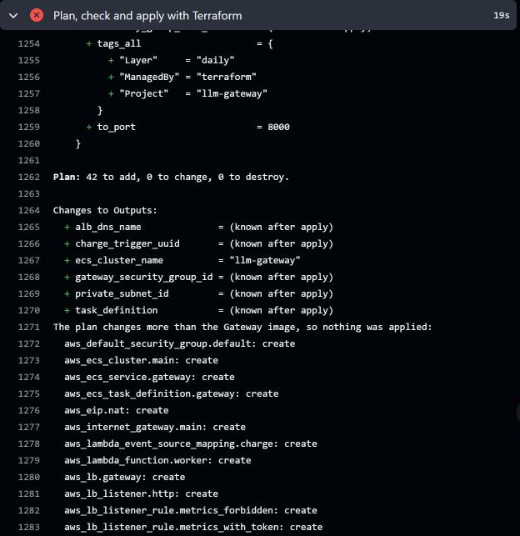
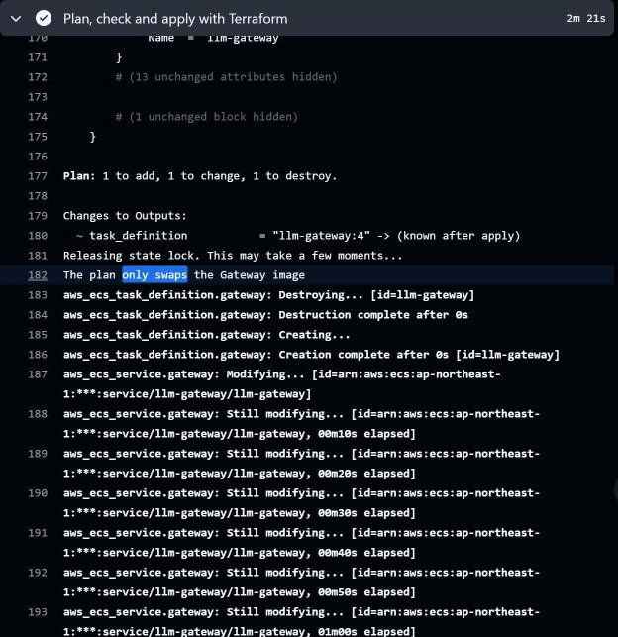
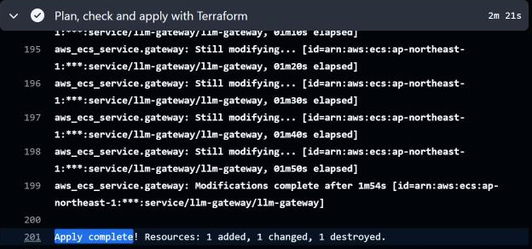
附錄
看不到的地方 ③｜部署僅允許更換 image
部署前先比對 Terraform plan：只要動到 image 以外的資源，一律攔下
換版 1 分 54 秒
1 added、1 changed、1 destroyed
為什麼要這道檢查
部署角色拿得到換版的權限，就拿得到改環境的權限；用 plan 的內容當閘門，第一個被攔下的是我自己
首次部署：42 to add → 攔下
修正後：1 to add、1 to change、1 to destroy → 放行
37
Notes:
「部署檢查到底看什麼？」
「怎麼確定部署不會亂改環境？」
部署前先看 Terraform 的計畫，只准出現「換 image」那幾個改變，動到別的就攔下。第一次我在環境還沒建的時候按，計畫要新建 42 個資源，直接被攔，一個都沒建。修正後只有 1 加、1 改、1 刪，放行，1 分 54 秒換好版。

Slide 38
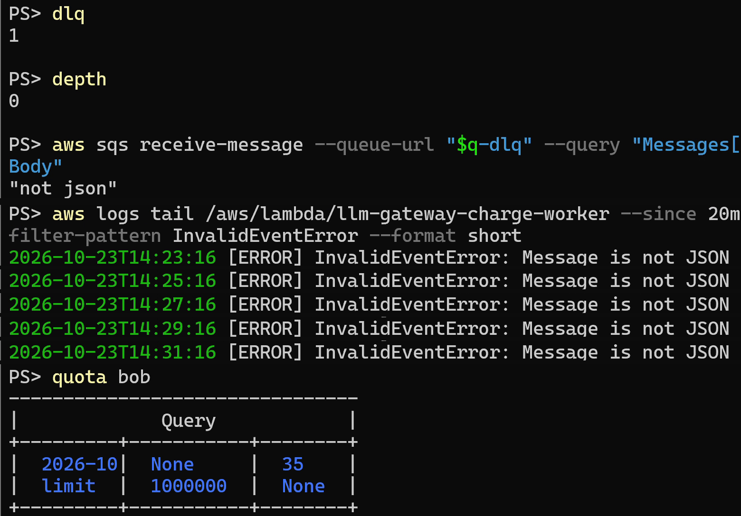
附錄
帳不會掉｜補充：壞訊息進 DLQ
無法解析的訊息重試 5 次後轉入死信佇列；其他帳務不受影響
DLQ 1・主佇列 0
壞訊息進死信佇列，不卡住後面的單
"not json" → 失敗 5 次
每 120 秒試一次，約 10 分鐘後隔離
bob 照常記帳
壞單卡著的時候，正常的帳照寫
38
Notes:
「壞掉的帳單會不會卡住整條？」
「第二個情境呢？」
不會，壞訊息試 5 次就移到死信佇列，別人的帳照記。我刻意不在 Worker 裡把壞訊息吞掉：看不懂就往外丟，讓 SQS 等隱藏時間過了重送，5 次後進 DLQ，保留 14 天，修好可以搬回主佇列。為什麼不「看不懂就印日誌、刪掉」？因為部署順序如果錯了，新格式的帳 Worker 看不懂，整批真的帳就會被刪光。DLQ 讓它變成可以補救的錯。這是 10/23 在雲端實際演練的。

Slide 39
附錄
量過的數字｜回應時間
從家裡連問 10 題，平均 1.75 秒；10 題全部自動走便宜模型
第 1 題
2.91 秒
1.75 秒
第 2 題
1.76 秒
第 3 題
1.91 秒
平均（中位數 1.76）
第 4 題
1.76 秒
最快 0.92 秒
最慢 2.91 秒（第 1 題暖機）
第 5 題
1.83 秒
第 6 題
1.97 秒
第 7 題
1.25 秒
10／10 走 gpt-6-luna
10 題共 67 micro-USD
第 8 題
1.55 秒
第 9 題
1.66 秒
量法：10/28 晚上、家裡網路
ALB → Gateway → OpenAI → 回來
只有 10 個樣本、都是簡單題
第 10 題
0.92 秒
平均 1.75 秒
39
Notes:
「多一層 Gateway 會不會變慢？」
「延遲多少？」
平均 1.75 秒，大部分在等 OpenAI；但只有 10 個樣本，沒做壓測。量的是 ALB → Gateway → OpenAI → 回來的整段時間，10/28 晚上、家裡網路；10 題都自動走便宜模型，總共 67 micro-USD。我沒做壓測，所以不能說一百個人同時用時還是 1.75 秒。正式上線前我會用壓測工具打一次，看 p95 和記憶體，再決定容器要開幾個。強模型會慢很多：寫 1,576 個 token 大約花 25.6 秒，所以我把逾時設成 60 秒。

Slide 40
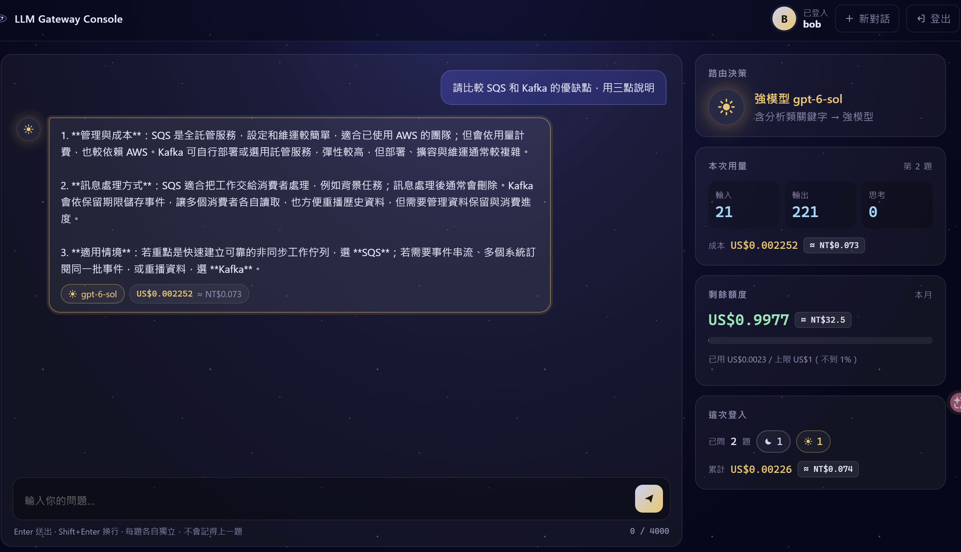
05
技術實踐｜Demo Console
bob 問了一題設計題：路由選強模型，本次用量與剩餘額度即時更新
右欄看得到：
路由決策、本次用量 → 節費
剩餘額度 → 額度
個資 → 下一段看
40
Notes:
跑起來長這樣。bob 問了一題設計題，右邊告訴他：被送去強模型、這題花了多少、還剩多少額度。接下來就先從「花多少」開始。

Slide 41
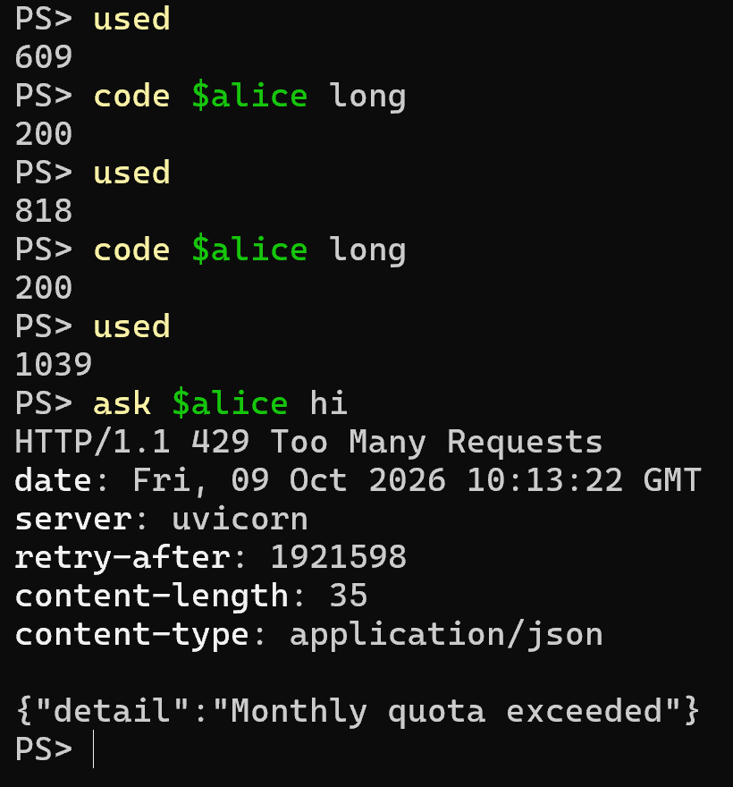
05
額度｜用完就擋
alice 的月額度故意設很小：用到 1,039，下一次就是 429
609 → 818 → 1,039
每叫一次，已用量往上加
429 Monthly quota exceeded
到 1,000 就擋，請求碰不到模型
retry-after 1,921,598 秒
告知下個月 1 號 00:00 才恢復
41
Notes:
這是 alice【#】，
上限 1,000，卻用到 1,039。因為我是送出前檢查，不是預扣；答案多長，要回來才知道，所以最後一題會超過一點【#】。
下一次就回 429【#】，
還告訴她下個月 1 號才恢復。

Slide 42
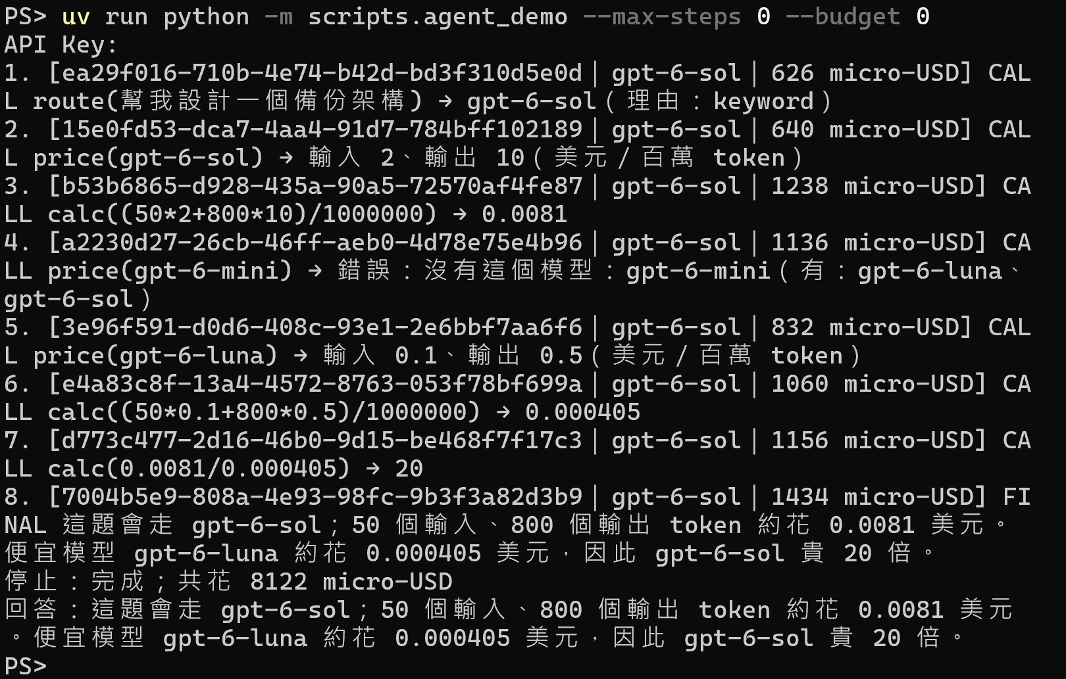
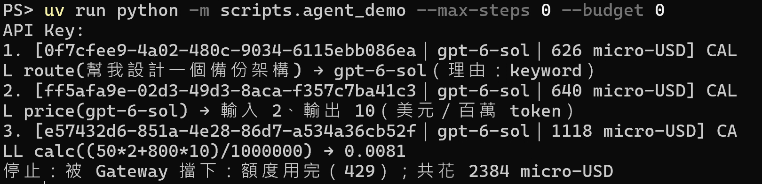
05
看不到的地方 ⑤｜agent 會犯錯，也會被擋
模型想 → 叫工具 → 看結果，每一輪都經過同一道閘道
紅框 → 剩的額度不夠，再跑一次：第 4 步回 429，停止
紅框 → 編錯模型名，被打槍
工具回「沒有這個模型」，下一步自己改對
綠框 → 8 步、8,122 micro-USD
每一步都走 Gateway：身分、額度、遮罩、稽核
Gateway 的程式一行沒改
agent 只是另一個客戶：同一把 Key、同一本帳
carol（本機）跑 8 步完成；第 4 步自己編了不存在的模型名
42
Notes:
接下來，如果按送出的不是人，是一支程式呢【#】？
我寫了一個小 agent，每一輪都過同一道 Gateway。然後它在過程中，自己編了一個不存在的模型名稱，工具說沒有這個，下一步就訂正過來【#】；
右上角，剩的額度不夠再跑一次時，第四步就被擋下來了。

